Slide 1




Hardware and Software Fundamentals of
Intelligent Computing
Systems

Slide 2
Lecture 10: Attention Mechanism
Principles and Operator Requirements
Notes:
模块一：Background - Transformer 与注意力机制的挑战核心目标： 让听众理解为什么传统的 Attention 会成为大模型的瓶颈。封面： 序幕——从 RNN 到 Transformer 的范式转移。LLM 的心脏： 简述 Transformer 架构及其在 2026 年的应用现状。什么是“注意力”： 直观比喻（图书馆检索系统）。Q/K/V 矩阵的诞生： 形象化解释查询（Query）、键（Key）与值（Value）。计算流水线： 详细拆解 $Attention(Q, K, V) = \text{softmax}(\frac{QK^T}{\sqrt{d_k}})V$。二次方复杂度魔咒： 为什么序列翻倍，计算量和显存会翻四倍？算子需求分析： 矩阵乘法（GEMM）与逐元素操作（Softmax, Dropout）。内存墙问题： 简单引入计算密集型 vs. 访存密集型任务。数据流向图： 展示标准 Attention 在 GPU 显存中的频繁读写。痛点总结： 显存溢出（OOM）与长文本处理的限制。过渡页： 寻求突破——我们真的需要存储那个巨大的 $N \times N$ 矩阵吗？

Slide 3
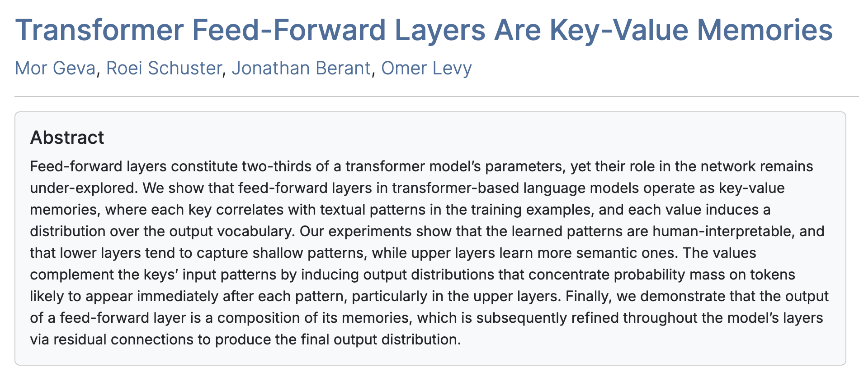
https://aclanthology.org/2021.emnlp-main.446/

Slide 4
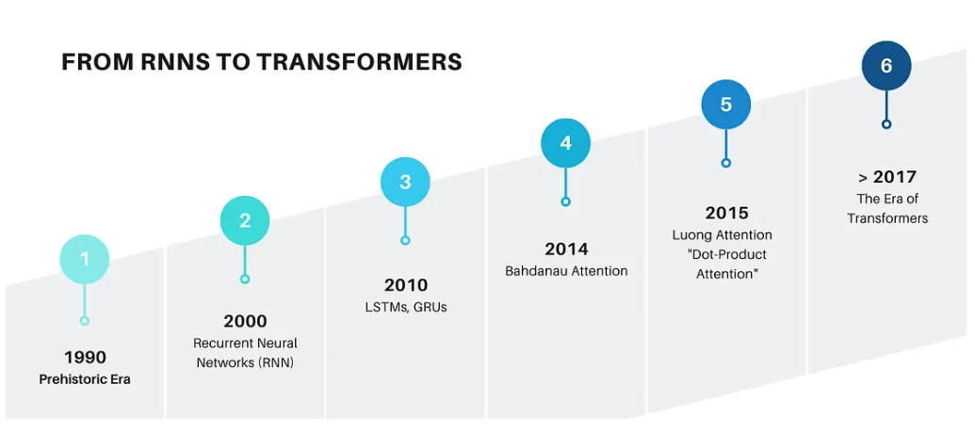
From RNN to Transformer
1980s – RNN (Serial Order: a parallel distrmuted processing approach)
1997 – LSTM (Long Short Term Memory)
2014 – GRU (Neural Machine Translation by Jointly Learning to Align and Translate)
2017 – Transformer (Attention is All Your Need)
Notes:
基于循环神经网络（RNN）、长短期记忆网络（LSTM）和门控循环单元（GRU）的模型在自然语言处理（NLP）领域曾占据举足轻重的地位。
RNN：最早可追溯至 20 世纪 80 年代，是最早用于 NLP 的序列模型之一。
LSTM 与 GRU：LSTM 由 Hochreiter 和 Schmidhuber 于 1997 年提出，GRU 则由 Cho 等人于 2014 年提出。它们作为 RNN 的变体，旨在通过引入额外的“门控机制”来捕捉短期和长期记忆，从而有效解决梯度消失问题并更出色地处理长期依赖关系。
由于这些模型能够处理序列数据并随时间推移保留上下文信息，它们一度成为机器翻译、情感分析和文本生成等各类 NLP 任务的首选解决方案。
虽然 RNN、LSTM 和 GRU 仍然是解决众多 NLP 挑战时不可或缺的主流工具，但其底层数学原理也带来了一系列局限性。
长程依赖困境： 这些模型在处理长程依赖（long-range dependencies）时显得力不从心，难以捕获序列中远距离元素之间的信息。
梯度消失问题： **梯度消失（vanishing gradient）现象阻碍了模型在长序列中进行学习或传播梯度的能力，这不仅拖慢了训练进度，也限制了模型有效建模复杂关系的能力。
长序列处理瓶颈： 面对长序列时，模型的局限性愈发明显。随着输入序列的增长，编码器生成的固定尺寸表示（fixed-size representation）不足以保留所有必要的上下文信息，从而导致信息丢失和性能下降（这也被称为信息瓶颈）。
生成挑战： 因此，利用传统的固定尺寸上下文向量来生成长序列变得极具挑战性。

Slide 5
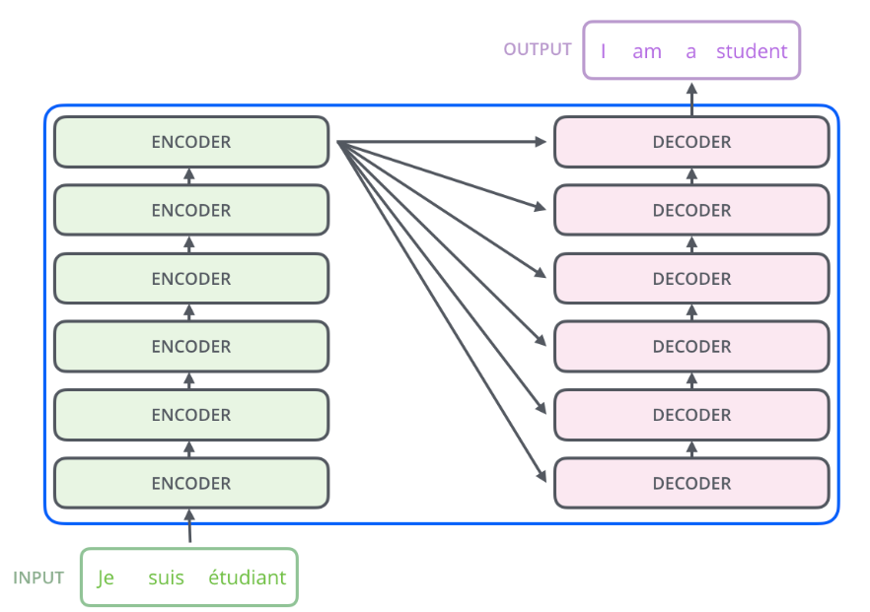
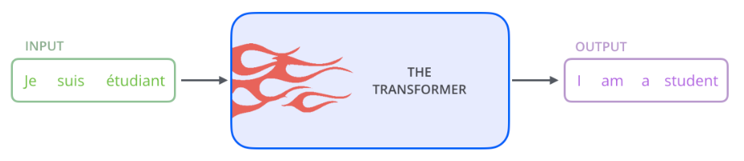
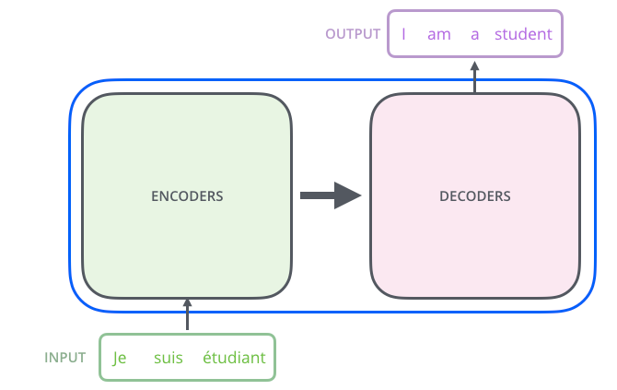
A Brief Overview of the Transformer Architecture
A High-Level Look
Vaswani, Ashish, et al. "Attention is all you need." Advances in neural information processing systems 30 (2017).
https://jalammar.github.io/illustrated-transformer/
Notes:
Transformer 模型最初是在论文 **《Attention Is All You Need》中提出的，其在特定任务上的表现超越了 Google 神经网络机器翻译（GNMT）模型。然而，其最大的优势在于它非常适合并行化处理。
从将模型视为一个单独的黑箱开始，在机器翻译的应用中，这个模型会接收一种语言的句子作为输入，然后输出另一种语言的翻译。
拆开这个黑盒，我们会看到一个编码组件（encoding component）、一个解码组件（decoding component），以及它们之间的连接。
编码组件是由一叠（stack）编码器构成的（论文中将六个编码器堆叠在一起——这个数字六并非magic number，当然可以尝试其他的安排）。解码组件也是由相同数量的解码器堆叠而成的。

Slide 6

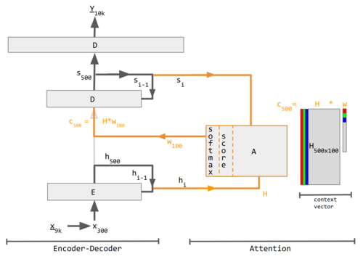
What is Attention? (1/4)
Attention is a widely investigated concept that has often been studied in conjunction with arousal, alertness, and engagement with one’s surroundings.
In its most generic form, attention could be described as merely an overall level of alertness or ability to engage with surroundings.
– Attention in Psychology, Neuroscience, and Machine Learning, 2020.
Neurons at the earliest stages are tuned to simple visual attributes such as intensity contrast, colour opponency, orientation, direction and velocity of motion, or stereo disparity at several spatial scales. Neuronal tuning becomes increasingly more specialized with the progression from low-level to high-level visual areas, such that higher-level visual areas include neurons that respond only to corners or junctions, shape-from-shading cues or views of specific real-world objects.
– Computational Modelling of Visual Attention, 2001.

Slide 7
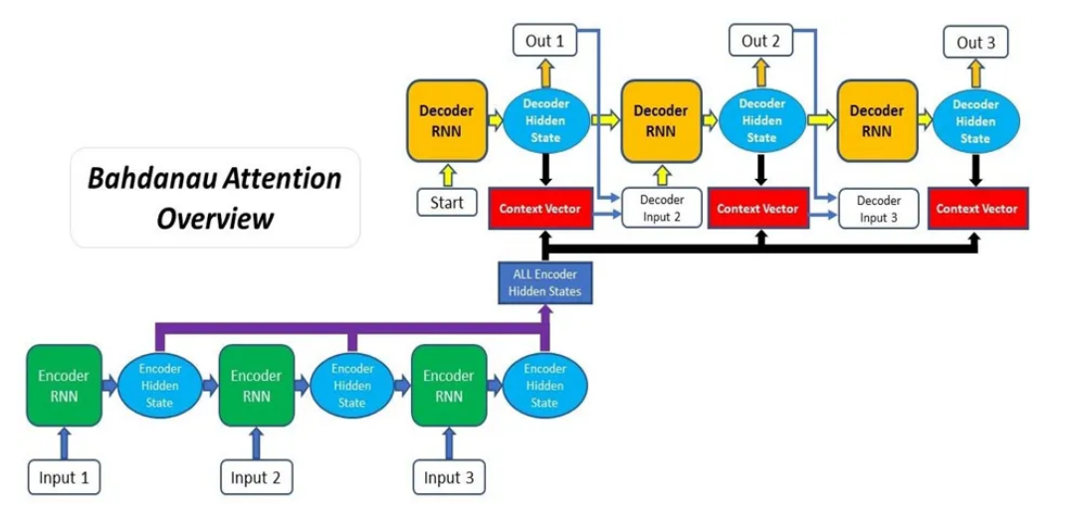
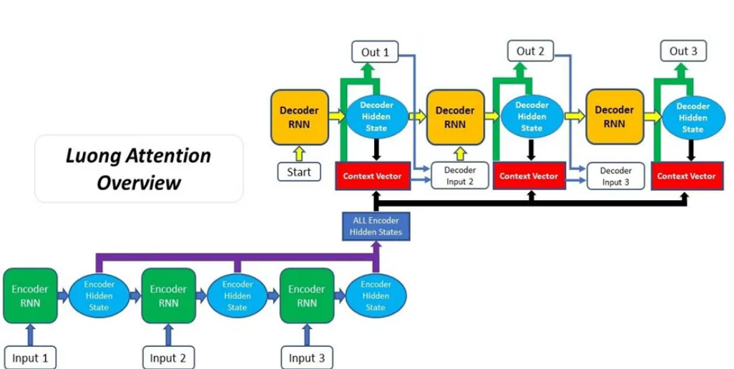
What is Attention? (2/4)
Bahdanau Attention (2014) – The Rise of Attention
  Introduce "Jointly Learning to Align and Translate" for Neural Machine Translation
Luong Attention (2015) – Improving Efficiency
  Introduce "Global Attention," simplifying and refining Bahdanau’s approach

Slide 8
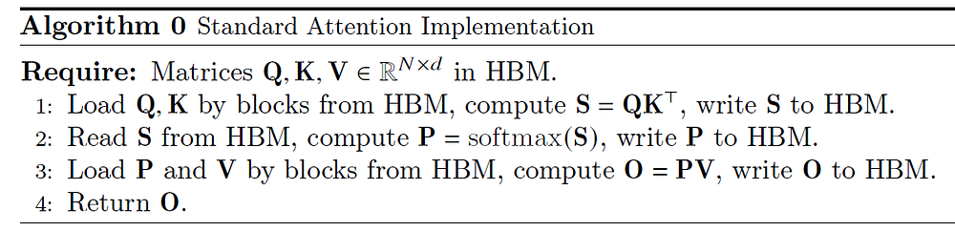
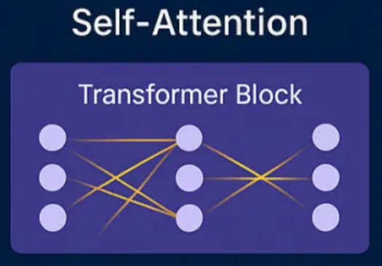
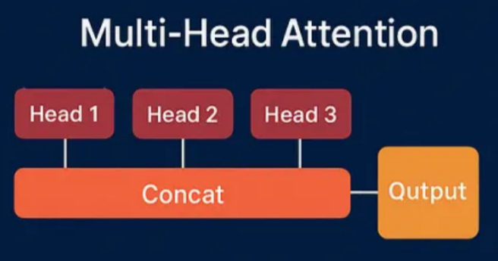
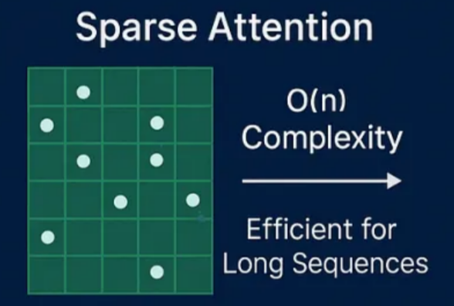
What is Attention? (3/4)
Transformer (2017) – Attention Is All You Need
  dispense with Recurrence (RNN) and Convolutions (CNN) entirely, relying solely on Attention
Self-Attention
Multi-Head Attention
Sparse Attention
…

Slide 9


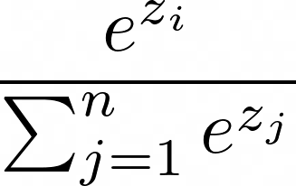
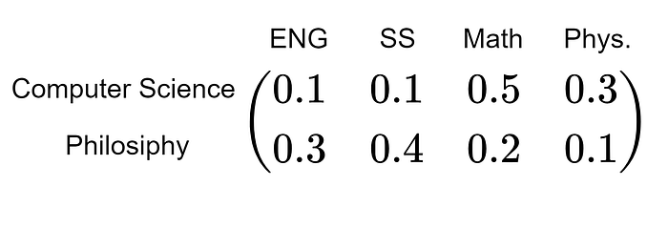
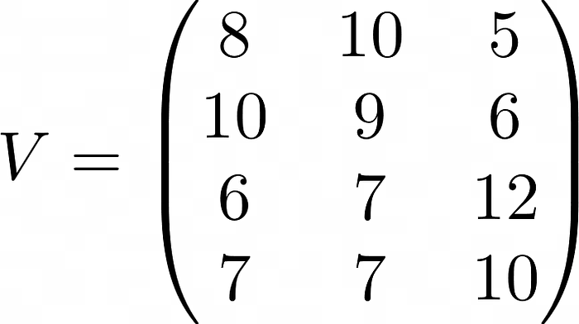
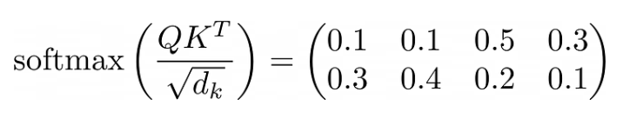

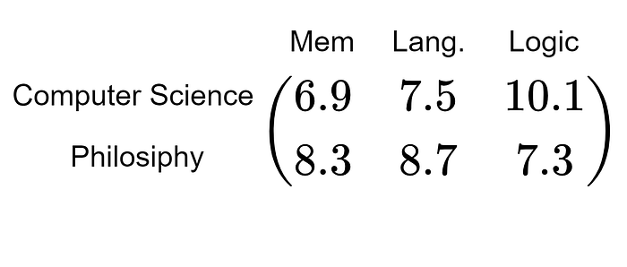
What is Attention? (4/4)
Attention
  Example
https://medium.com/@funcry/in-depth-understanding-of-attention-mechanism-part-ii-scaled-dot-product-attention-and-its-7743804e610e
Notes:
注意力机制的实际应用示例
假设我们想将计算机科学系和哲学系（两个查询 Query）转换为模型可以理解的向量，并且数据库中有四门学科（四个键值 Key-Value 对）：英语、社会学、数学和物理。
接下来，我们需要 V（值）的向量。在这里，我设置 dv​=3，其中 V 中的三个值代表记忆力、语言能力和逻辑推理能力。
(注：在现实中，我们无法知道 V 矩阵的列代表什么，模型会自行找出它们应该代表的特征。)
对于 XX 学科，要取得好成绩，所需的记忆力、语言能力和逻辑推理能力得分分别是...
英语： 侧重于语言能力 (12.0)。
数学： 侧重于逻辑推理能力 (13.0)。
社会学： 侧重于记忆力 (11.0)。
要在 XX 系取得好成绩，所需的记忆力、语言能力和逻辑推理能力得分（根据学科重要性加权平均）分别是...
计算机科学系： 强调逻辑推理 (10.1)，记忆力和语言能力得分较低。
哲学系： 强调记忆力 (8.3) 和语言能力 (8.7)，逻辑推理得分相对最低。
步骤 1: 加载输入数据 (Load)，把QKV加载到HBM上
步骤 2: 计算注意力分数矩阵 S （CUDA Kernel 1: MatMul & Scale）结果矩阵大小: S 的大小是 N×N。这是瓶颈的根源。如果序列长度 N=4096，矩阵大小为 16,777,216 个元素。
步骤 3: 写入注意力分数矩阵 S （瓶颈 I: 中间结果回写）GPU Core 必须将完整的、巨大的中间结果 S 从计算核心写回慢速的 HBM
步骤 4:应用 Softmax （CUDA Kernel 2: Softmax）GPU Core 必须从 HBM 重新读取 S 矩阵。GPU Core 执行逐行 Softmax 运算，得到归一化的注意力权重矩阵 Sw
步骤 5: 写入注意力权重矩阵 Sw （瓶颈 II: 中间结果回写）GPU Core 必须将完整的 S^ 矩阵写回慢速的 HBM
步骤 6: 计算最终输出 O （CUDA Kernel 3: MatMul）GPU Core 必须从 HBM 重新读取 S^ 矩阵。GPU Core 必须从 HBM 重新读取 V 矩阵。GPU Core 执行 S^ 和 V 的矩阵乘法，得到最终的输出 O。将最终输出 O 写回 HBM

Slide 10
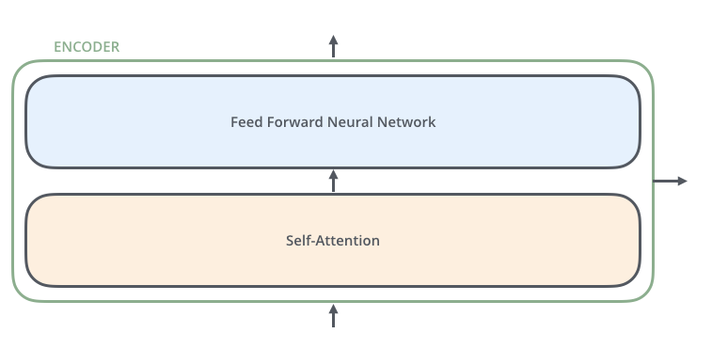
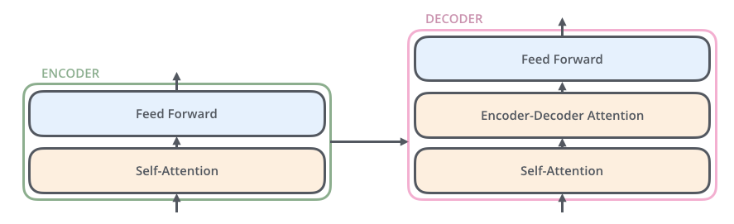
Background: Transformer (1/3)
Encoder
  Multi-Head Self-Attention Mechanism
  Simple, Position-wise Feed-Forward Network
Decoder
  Masked Self-Attention
  Encoder-Decoder Attention
  Feed-Forward Network
Notes:
编码器在结构上都是相同的（但它们不共享权重）。每个编码器都分解为两个子层（sub-layers）：多头自注意力机制（Multi-Head Self-Attention Mechanism）这个子层帮助编码器在处理特定词语时，能够权衡输入句子中所有其他词语的重要性。简单的前馈网络（Simple, Position-wise Feed-Forward Network）这是一个标准的全连接前馈网络，它独立地应用于序列中的每个位置（position）。
解码器（Decoder）也包含这两个层，但在它们之间还有一个注意力层，这个层帮助解码器聚焦于输入句子中的相关部分（类似于注意力机制在 seq2seq 模型中所起的作用）。

Slide 11
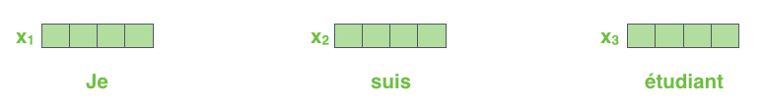
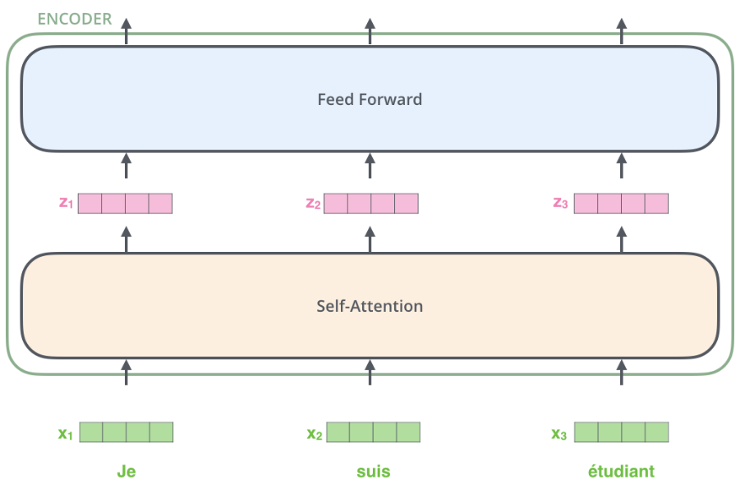
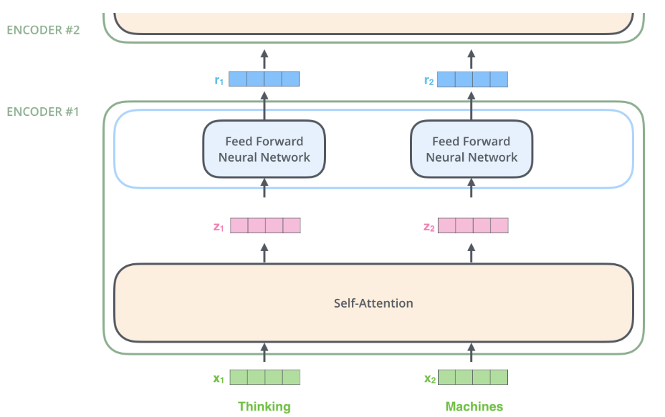
Background: Transformer (2/3)
Tensors
Encoding Flow
  Dependent paths in self-attention layer
  Interdependent paths in feed-forward layer
Notes:
既然我们已经了解了模型的主要组成部分，现在让我们开始关注各种向量/张量，以及它们如何在这些组件之间流动，从而将一个经过训练的模型的输入转化为输出。
正如一般的自然语言处理（NLP）应用一样，我们首先使用嵌入算法（embedding algorithm）将每个输入词语转换成一个向量。
每个词语都被嵌入到一个大小为 512 的向量中。嵌入操作只发生在最底部的编码器。所有编码器共有的抽象特性是：它们接收一个大小为 512 的向量列表作为输入。在最底部的编码器中，这个列表是词嵌入。在其他编码器中，这个列表是紧邻下方编码器的输出。这个列表的大小是一个我们可以设置的超参数——它基本上就是我们训练数据集中最长句子的长度。
在将输入序列中的词语嵌入后，每个词语会流经编码器的两个层。
在这里，我们开始看到 Transformer 的一个关键特性：每个位置的词语都沿着自己在编码器中的路径流动。
在自注意力层中，这些路径之间存在依赖关系（即相互影响）。
然而，前馈层中没有这些依赖关系，因此当数据流经前馈层时，各个路径可以并行执行。
正如我们前面提到的，一个编码器接收一个向量列表作为输入。它通过以下步骤处理这个列表：
将这些self-attention layer）。
接着输入到前馈神经网向量输入到**“自注意力”层（络（feed-forward neural network）。
然后将最终输出向上传递给下一个编码器。
这个过程在编码器堆栈中重复进行，直到最顶层的编码器输出最终的编码结果，供解码器使用。

Slide 12
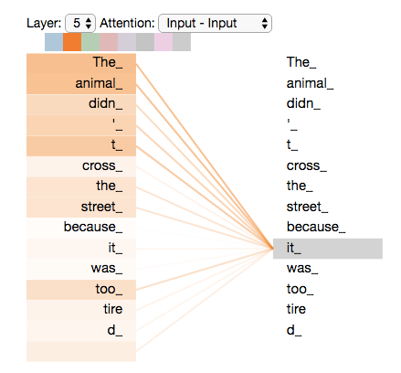
Background: Transformer (3/3)
Self-Attention at a High Level
  The animal didn't cross the street because it was too tired
Notes:
不要被我随口说出的“自注意力”（self-attention）这个词所迷惑，好像它是一个人人都应熟悉的概念。
假设下面这句话是我们想要翻译的输入句：
“The animal didn't cross the street because it was too tired”
在这个句子中，“it”（它）指代的是什么？它指的是街道（street）还是动物（animal）？对人类来说，这是一个简单的问题，但对算法来说却并非如此。
当模型处理 “it” 这个词时，自注意力机制允许模型将 “it” 与 “animal” 联系起来。
当模型处理每个词语（即输入序列中的每个位置）时，自注意力机制允许它查看输入序列中的其他位置，以寻找有助于对当前词语进行更好编码的线索。
如果您熟悉循环神经网络（RNN），可以想象维护一个隐藏状态是如何让 RNN 将它处理过的先前词语/向量的表示，融入到它当前正在处理的词语中的。自注意力机制就是 Transformer 用来将对其他相关词语的“理解”融入到我们当前正在处理的词语中的方法。
比如，当我们正在编码器 #5（堆栈中最上面的编码器）中编码 “it” 这个词时，注意力机制的一部分就聚焦在了 “The Animal” 上，并将 “animal” 的一部分表示融入到了 “it” 的编码中。

Slide 13
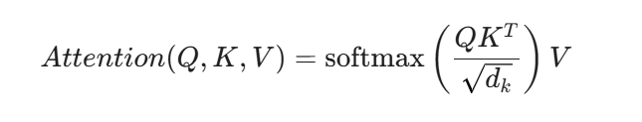
Q/K/V Matrices (1/2)
Self-Attention as Information Retrieval
The Triplets:
  Each token is transformed into three vectors
  Query (Q): “What am I looking for?”
  Key (K): “What information do I contain?”
  Value (V): “What is the actual content I offer?”
The Mechanism:
  Similarity: Compute the compatibility between the Query of the current token and the Keys of all other tokens.
  Weights: Pass the scores through a Softmax function to get attention weights.
  Output: The final representation is a weighted sum of the Values.

Slide 14
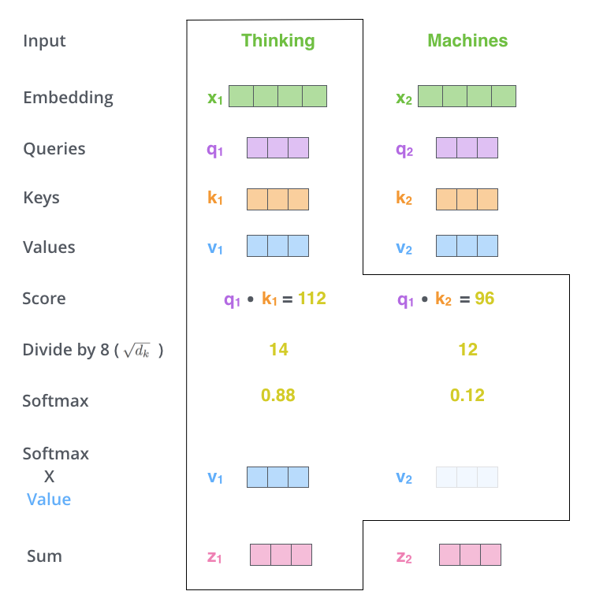
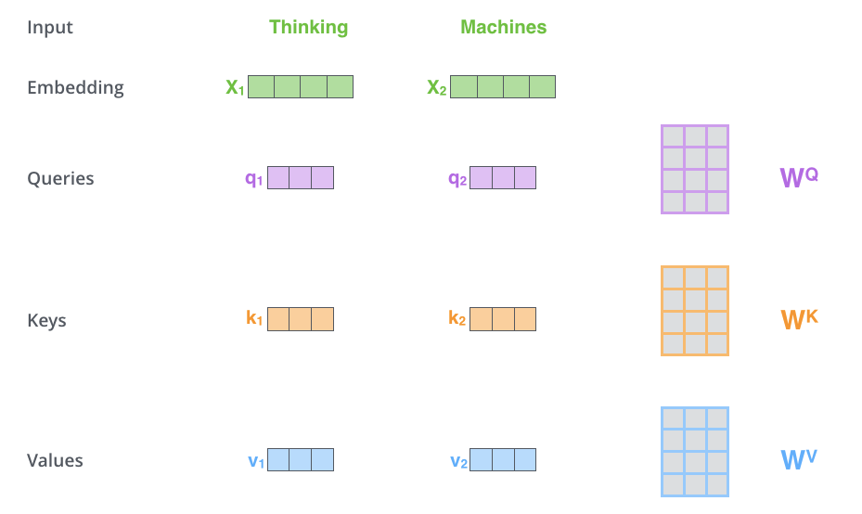
Q/K/V Matrices (2/2)
Create Query, Key and Value
  Query: The current token’s “question” to all others about relevance.
  Key: The token’s identifying information to answer the “question. ”
  Value: The token’s content to be passed through (weighted) to the output.
Score and Weight
Notes:
计算自注意力机制的第一步是从编码器的每个输入向量（在本例中，即每个词的嵌入向量）创建三个新的向量：查询向量（Query Vector, Q）、键向量（Key Vector, K）和值向量（Value Vector, V）。
这些向量是通过将词嵌入向量分别乘以三个在训练过程中学习到的权重矩阵 WQ、WK 和 WV 来创建的。
Q=Embedding×WQK=Embedding×WKV=Embedding×WV
向量维度：请注意，这些新的 Q、K、V 向量的维度（在论文中是 64）小于嵌入向量的维度（512）。它们并非必须更小，这是一种架构选择，主要是为了保持多头注意力（Multi-Head Attention）的计算复杂度（大致）恒定。
抽象作用：Q、K、V 是用于计算和思考注意力机制的抽象概念。
Q（查询）：代表当前词语，用于向其他所有词语提问（查询）：“我们应该关注你多少？”
K（键）：代表所有词语，用于回答查询：“我的信息是什么？我有多重要？”
V（值）：代表所有词语的实际内容，用于加权求和，形成最终的输出。
计算自注意力的第二步是计算得分（score）。假设我们正在为示例中的第一个词“Thinking”计算自注意力。我们需要用这个词来衡量（评分）输入句子中的所有其他词。这个得分决定了在编码某个位置的词时，应该对输入句子的其他部分给予多少关注。
得分是通过计算**查询向量（q1​）与相应词的键向量（ki​）的点积（dot product）来计算的。
对于位置 #1 的词，第一个得分是 q1​ 和 k1​ 的点积。第二个得分是 q1​ 和 k2​ 的点积，依此类推。
将得分除以 dk​​（dk​ 是键向量的维度，论文中是 64，因此除以 64​=8）。这个缩放（scaling）操作有助于防止点积结果过大，从而保持梯度更稳定。
将结果通过 Softmax 操作。Softmax 会归一化这些分数，使它们都变为正值，并且总和为 1。
第五步是将每个值向量（Value Vector）乘以对应的 Softmax 分数（为求和做准备）。直观地讲，这个操作旨在保留我们希望关注的词语的值，同时弱化不相关词语的影响（例如，将不相关词语的值乘以像 0.001 这样微小的数字）。
第六步是求和这些加权后的值向量。这个最终得到的向量 Z1​ 就是自注意力层在该位置（第一个词）的输出。

Slide 15
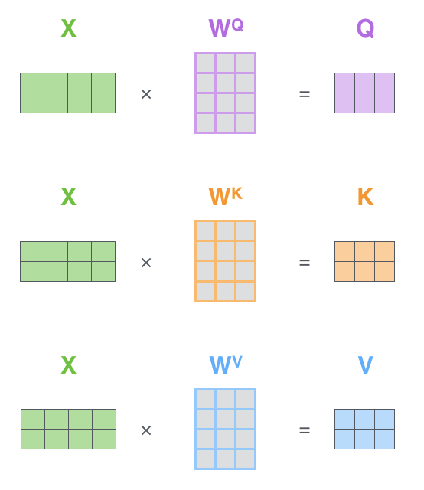
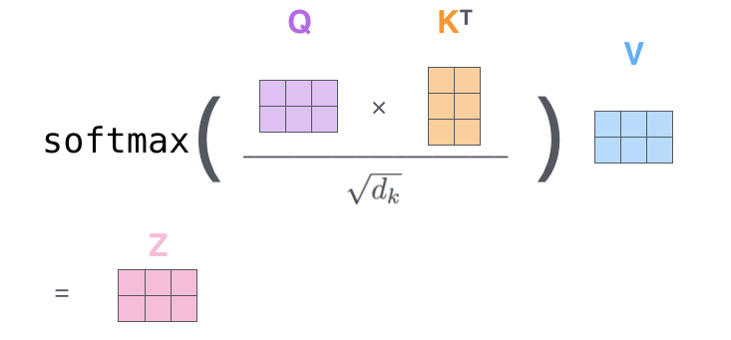
Computation Pipeline of Attention(Q, K, V)
Calculate Query, Key, and Value matrices
Score and Weight
Notes:
自注意力机制的矩阵计算
第一步是计算查询矩阵（Query Matrix, Q）、键矩阵（Key Matrix, K）和值矩阵（Value Matrix, V）。我们通过将所有的词嵌入向量打包成一个矩阵 X，然后将其乘以我们训练好的权重矩阵 WQ、WK 和 WV 来完成。
矩阵 X：矩阵 X 中的每一行都对应输入句子中的一个词语的嵌入向量。

Slide 16
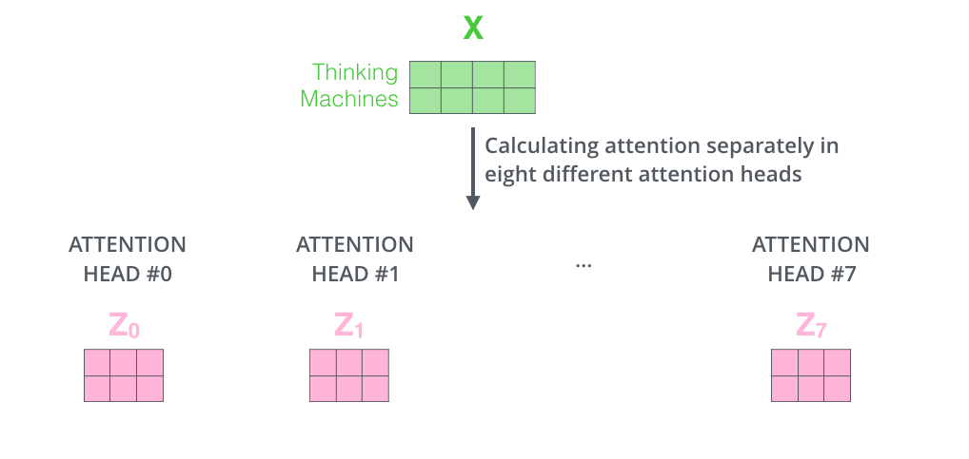
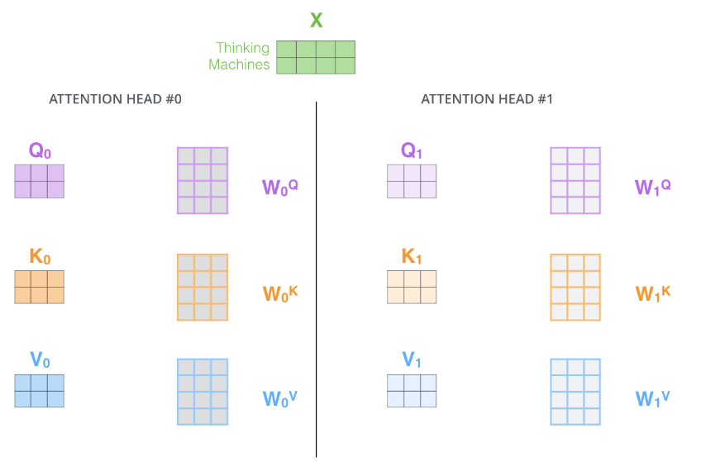
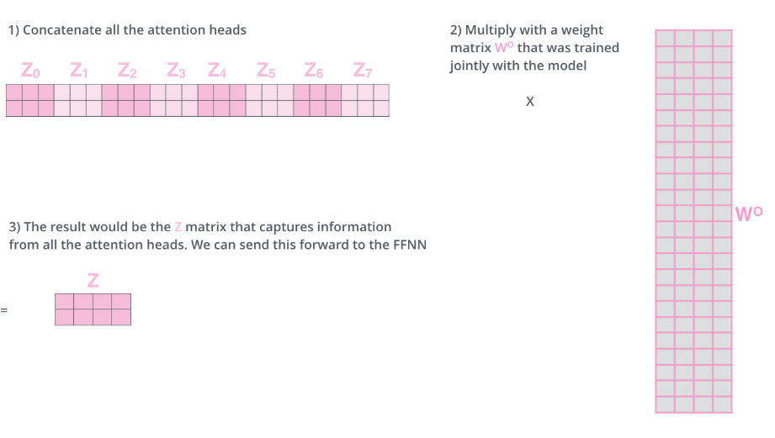
Transformer: Multi-Headed Attention (1/2)
Multi-Headed Attention
  Expands the model’s ability to focus on different positions
  Gives the attention layer multiple “representation subspaces”
Condense these matrixs down into a single matrix
Notes:
论文通过增加一个名为**“多头”（multi-headed）注意力的机制，进一步改进了自注意力层。这从两个方面提升了注意力层的性能：
扩展模型关注不同位置的能力： 是的，在上面的例子中，z1​ 向量包含了一点其他所有编码的信息，但它可能主要还是受它自身词语的支配。如果我们正在翻译一个像“The animal didn’t cross the street because it was too tired”（这个动物没有穿过街道，因为它太累了）这样的句子，知道 “it” 指代哪个词语（是“animal”**）会非常有用。
赋予注意力层多个“表示子空间”（representation subspaces）： 正如我们接下来会看到的，通过多头注意力，我们拥有的不仅仅是一组，而是多组查询（Query）/键（Key）/值（Value）权重矩阵（Transformer 使用了八个注意力头，因此每个编码器/解码器最终有八组）。
每一组都是随机初始化的。
经过训练后，每一组都被用来将输入嵌入（或来自下层编码器/解码器的向量）投影到一个不同的表示子空间中。
在多头注意力机制中，我们为每个注意力头都维护了独立的 WQ、WK、WV 权重矩阵，从而得到不同的 Q、K、V 矩阵。像之前一样，我们将输入矩阵 X 乘以这些 WQ/WK/WV 矩阵来生成 Q/K/V 矩阵。
如果我们将前面概述的自注意力计算重复进行八次，每次都使用不同的权重矩阵，我们最终会得到八个不同的 Z 矩阵（Z0​ 到 Z7​）。
这给我们带来了一个挑战：前馈层不期望八个矩阵作为输入——它期望的是一个矩阵（每个词语对应一个向量）。所以我们需要一种方法将这八个矩阵浓缩成一个单一的矩阵。
如何整合多头输出？
我们如何做到这一点呢？
我们将这八个 Z 矩阵拼接（Concatenate）起来。
然后，我们将拼接后的巨大矩阵乘以一个额外的权重矩阵 WO。

Slide 17
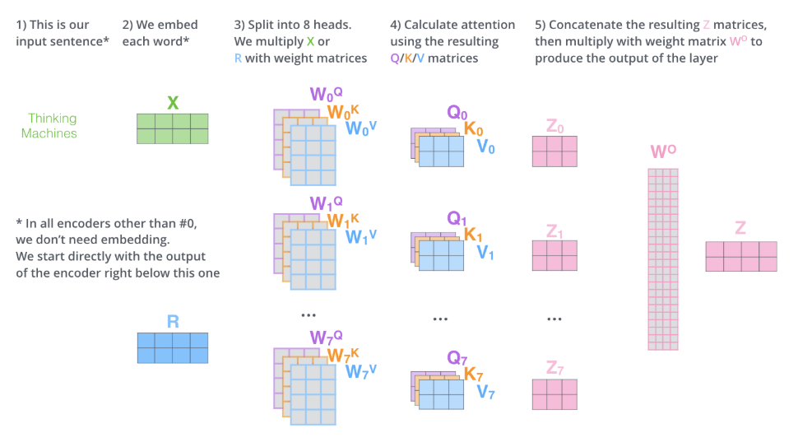
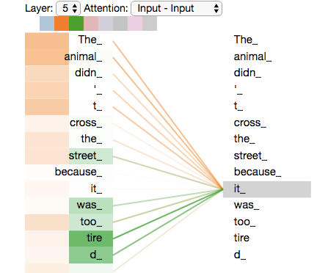
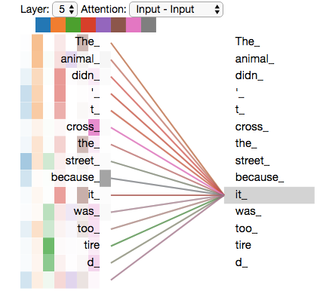
Transformer: Multi-Headed Attention (2/2)
Overview of Multi-Headed Attention
Example
  The animal didn't cross the street because it was too tired
Notes:
既然我们已经讨论了注意力头，让我们重新审视之前的例子，看看当我们编码句子中的 “it” 这个词时，不同的注意力头都在关注什么：
当我们编码 “it” 这个词时，一个注意力头主要关注 “the animal”，而另一个注意力头则关注 “tired”——从某种意义上说，模型对 “it” 这个词的表示同时融入了 “animal” 和 “tired” 的部分表示。
然而，如果我们将所有注意力头都加入到画面中，事情可能会变得更难解释：

Slide 18
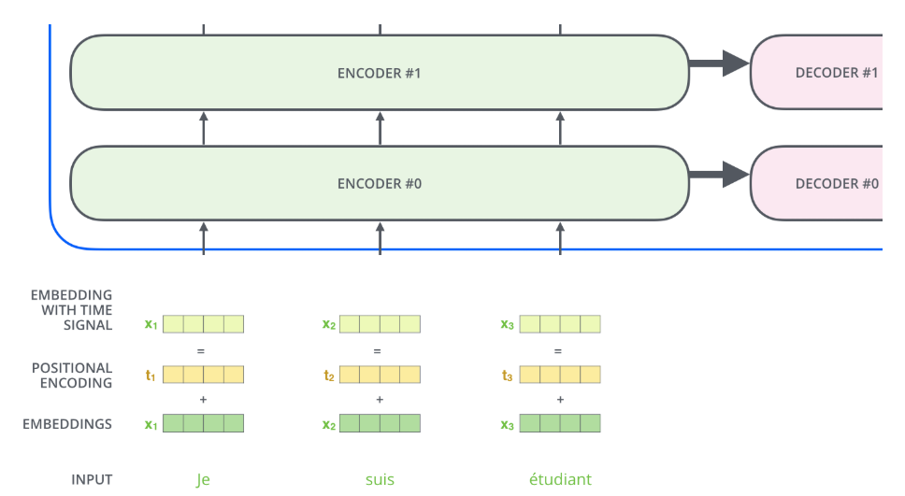
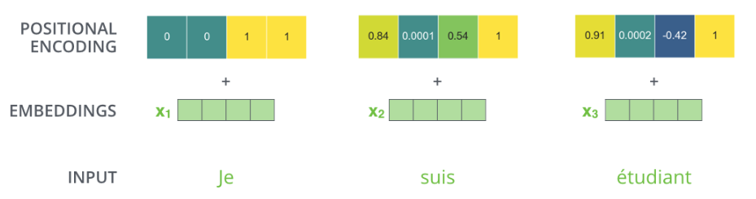
Transformer: Positional Encoding (1/2)
Positional encoding vectors
  the values of which follow a specific pattern
Example
  Dimensionality of 4
Notes:
到目前为止，我们所描述的模型缺少一种方法来解释输入序列中词语的顺序。
为了解决这个问题，Transformer 会向每个输入词嵌入添加一个向量。这些向量遵循一个模型可以学习的特定模式，这有助于模型确定每个词语的位置，或序列中不同词语之间的距离。其直觉是，一旦这些嵌入向量被投影到 Q/K/V 向量中并在点积注意力中进行计算时，添加这些位置值就能提供有意义的距离信息。
为了让模型感知词语的顺序，我们添加了位置编码向量——这些向量的值遵循一个特定的模式。
如果我们假设嵌入向量的维度为 4，那么实际的位置编码向量看起来会像这样：
一个玩具示例：维度为 4 的位置编码。
那么，这个模式可能是什么样的呢？

Slide 19

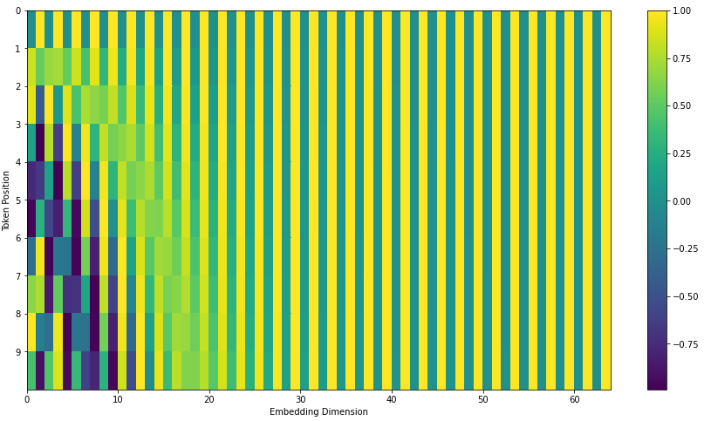
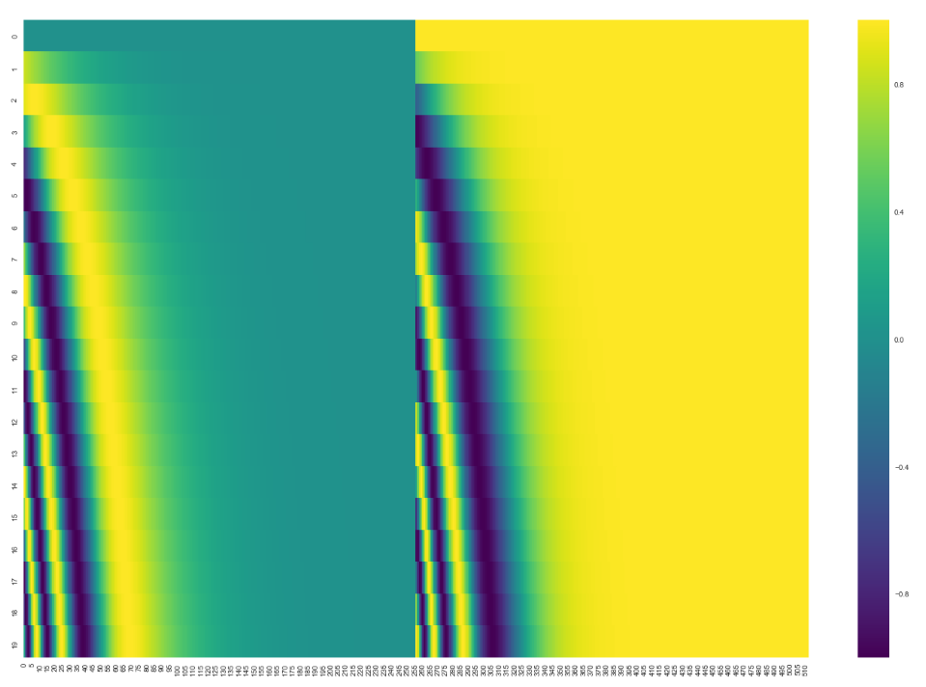
Transformer: Positional Encoding (2/2)
Tensor2Tensor implementation
  A real example of positional encoding for 20 words (rows) with an embedding size of 512 (columns)
https://github.com/jalammar/jalammar.github.io/blob/master/notebookes/transformer/transformer_positional_encoding_graph.ipynb
Notes:
在下图中，每一行都对应一个位置编码向量。因此，第一行就是我们要添加到输入序列中第一个词的嵌入上的向量。每一行包含 512 个值——每个值都在 1 到 -1 之间。我们对其进行了颜色编码，以便图案清晰可见。
一个真实示例：20 个词语（行）和 512 维度（列）的位置编码。
您可以看到它似乎在中间被分成了两半。这是因为左半部分的值是由一个函数（使用正弦函数 sine）生成的，右半部分是由另一个函数（使用余弦函数 cosine）生成的。然后将它们拼接起来，形成每个位置编码向量。
这不是唯一可能的位置编码方法，但它的优点是能够扩展到未见过的序列长度（例如，如果我们的训练模型被要求翻译一个比我们训练集中任何句子都长的句子）。
2020 年 7 月更新： 上图所示的位置编码来自 Transformer 的 Tensor2Tensor 实现。论文中展示的方法略有不同，它不是直接拼接，而是将两个信号交织在一起。下图展示了交织后的样子。

Slide 20
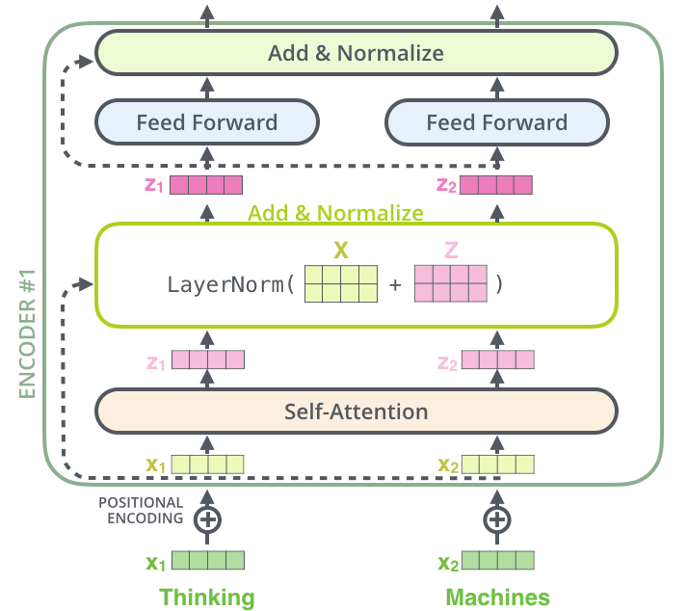
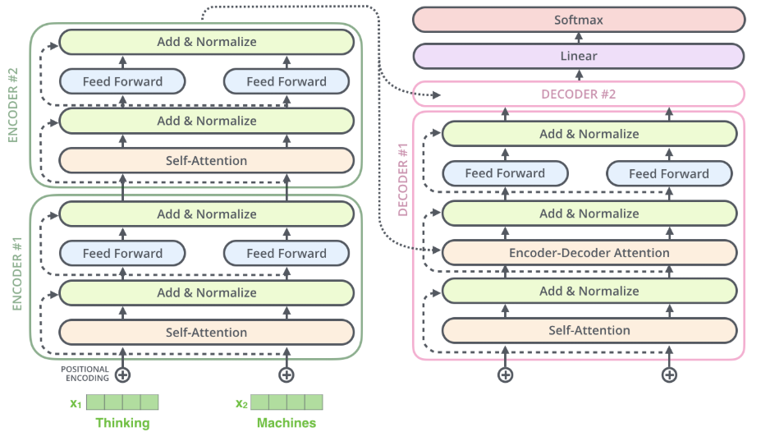
Transformer: The Residuals
Residual Connections and Layer Normalization
Example of a Transformer of 2 stacked encoders and decoders
Notes:
在继续之前，我们需要提及编码器架构中的一个细节：每个编码器中的每个子层（自注意力层、前馈网络层）都有一个**残差连接（residual connection）环绕，并且紧接着是一个层归一化（layer-normalization）步骤
残差连接的目的是将子层的输入（x）直接添加到子层的输出（Sublayer(x)）上，以帮助缓解深度神经网络中的梯度消失问题，并加速训练。
数学上表示为：
Output=LayerNorm(x+Sublayer(x))
这个机制同样适用于解码器的子层。如果我们考虑一个由 2 个堆叠的编码器和 2 个堆叠的解码器组成的 Transformer 模型，它的结构大致如下所示：
这种设计是 Transformer 能够有效地堆叠多层并进行深度学习的关键。

Slide 21
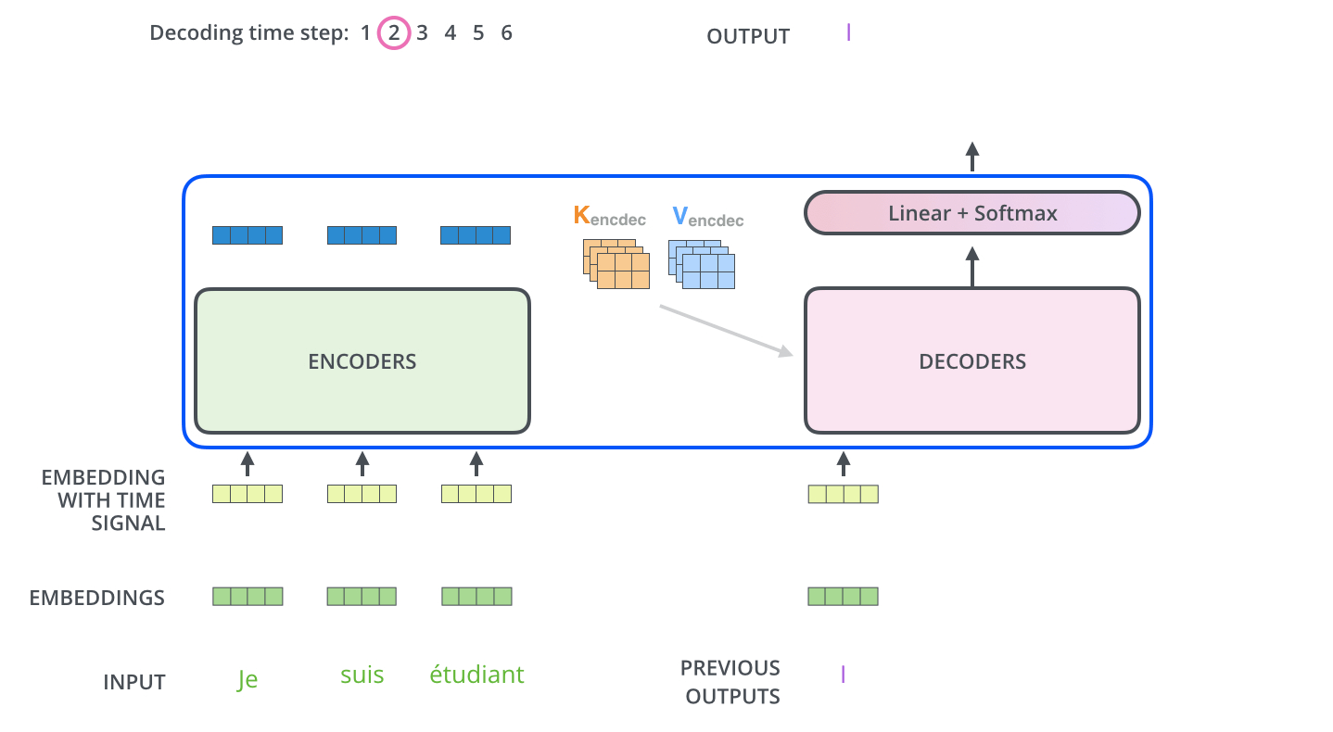
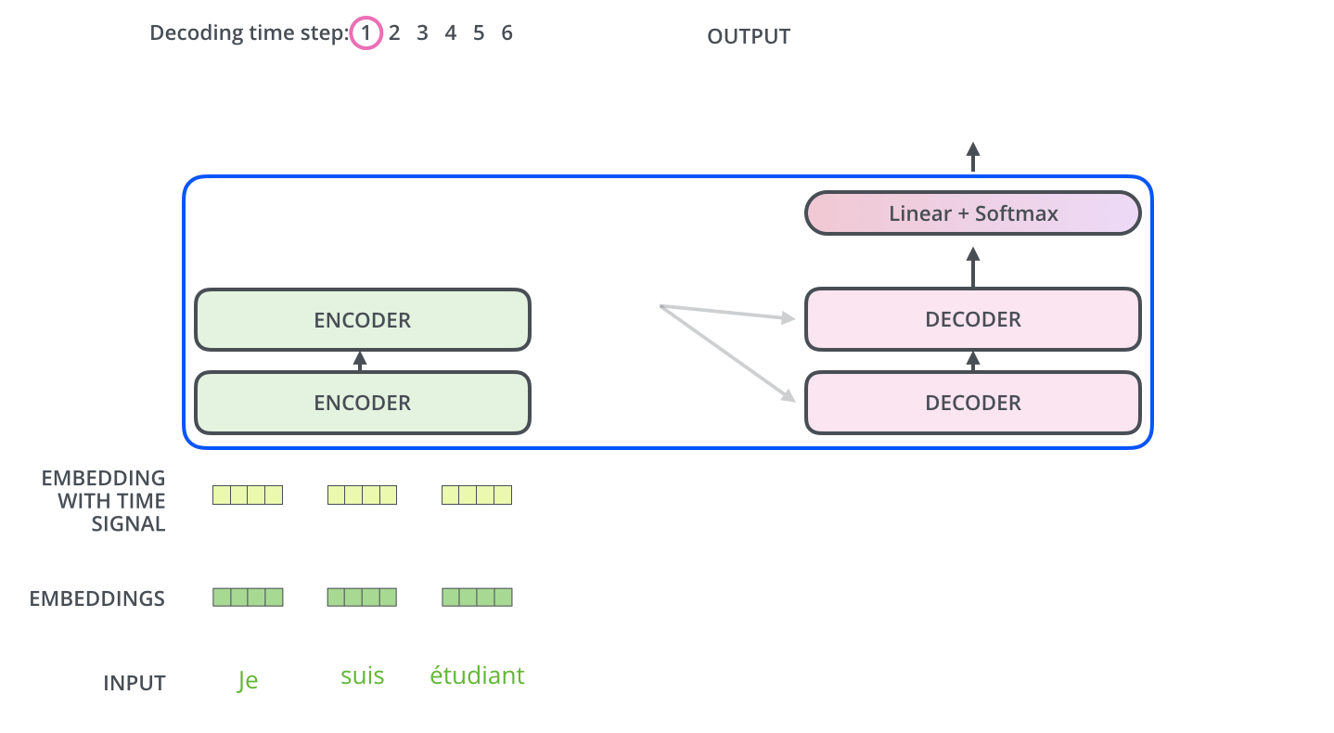
Transformer: Decoder
Begin of Decode
  starting token: typically [BOS] (Begin of Sequence)
Repeat the process until a special symbol
Notes:
既然我们已经涵盖了编码器侧的大部分概念，我们基本上也了解了解码器组件是如何工作的。但让我们来看看它们是如何协同工作的。
编码器首先处理输入序列。最顶层编码器的输出随后被转化为一组注意力向量 K（键）和 V（值）。这些 K 和 V 将被每个解码器在其“编码器-解码器注意力”（encoder-decoder attention）层中使用，帮助解码器聚焦于输入序列中的适当位置：
完成编码阶段后，我们开始解码阶段。解码阶段的每一步都会输出输出序列中的一个元素（在本例中是英文翻译句子的一个词）。初始输入： 解码过程的第一步，需要一个 起始标记，通常是 [BOS]（Begin of Sequence）
以下步骤会重复进行，直到达到一个特殊的 **<eos>（end of sentence，句子结束）符号，表明 Transformer 解码器已完成其输出。
循环与反馈： 每一步的输出都会在下一个时间步被馈送到最底层的解码器，然后解码器们像编码器一样，将它们的解码结果向上传播。
输入处理： 就像我们对编码器输入所做的那样，我们也会对这些解码器输入进行词嵌入，并添加位置编码，以指示每个词的位置。
解码器中的自注意力层与编码器中的工作方式略有不同：
1. 遮盖自注意力（Masked Self-Attention）
在解码器中，自注意力层只允许关注输出序列中较早的位置（即已生成的词语）。这是通过在自注意力计算的 Softmax 步骤之前，对未来的位置进行遮盖（将其设置为负无穷大 -inf）来实现的。
目的： 确保模型的预测只依赖于已知的输出，防止模型“偷看”到它应该预测的词语。
2. 编码器-解码器注意力（Encoder-Decoder Attention）
这个 “编码器-解码器注意力”层的工作方式就像多头自注意力一样，但其数据的来源是：
Queries 矩阵（Q）： 来自它下面的那个解码器层的输出。
Keys 和 Values 矩阵（K 和 V）： 来自编码器堆栈的最终输出。

Slide 22
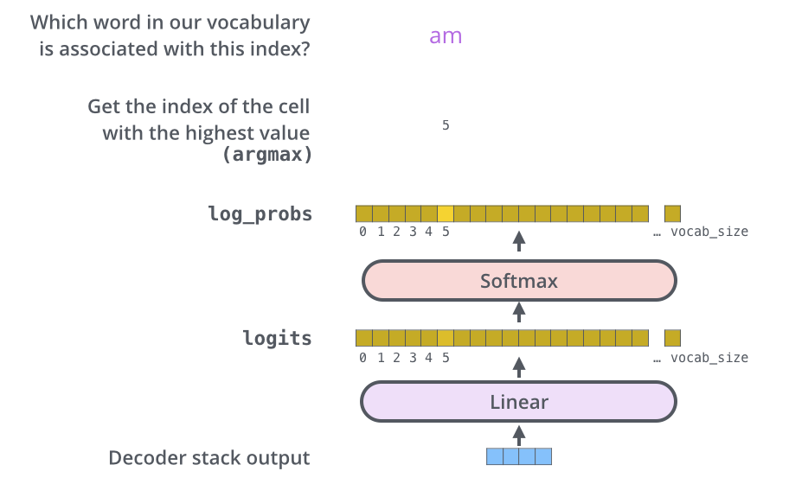
Transformer: The Final Linear and Softmax Layer
Notes:
最终的线性层和 Softmax 层
解码器堆栈的最终输出是一个浮点数向量。我们如何将这个向量转换成一个实际的词语呢？这就是最终的线性层（Final Linear Layer）和紧随其后的 Softmax 层的工作。
线性层 (Linear Layer)
线性层是一个简单的全连接神经网络，它的作用是将解码器堆栈产生的向量，投影（projects）到一个大得多的向量，我们称之为 “对数几率向量”（logits vector）。
假设我们的模型从训练数据集中学习了 10,000 个独一无二的英语词汇（即模型的“输出词汇表”）。
那么，这个对数几率向量的宽度就会是 10,000 个单元——每个单元都对应一个唯一词语的得分（score）。
我们就是这样来解释模型经过线性层后的输出。
Softmax 层 (Softmax Layer)
Softmax 层接着将这些得分转换成概率（probabilities）：
所有概率值都是正数。
所有概率值加起来等于 1.0。

Slide 23
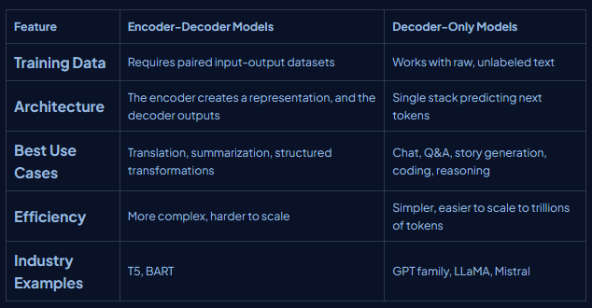
LLM – Decoder-only
Decoder-Only: Built for Autoregression
  Predicting the next token in a sequence based on everything that came before it.
  Simplicity and Efficiency
    One training objective: predict the next token.
    No need for parallel datasets, which are expensive and scarce.
    Can be scaled across trillions of tokens efficiently.
  Perfect Match for Generative Tasks
  Flexibility and Emergent Abilities
  Scalability and Industry Validation
Decoder-Only vs Encoder-Decoder
https://www.c-sharpcorner.com/article/llms-why-modern-llms-like-gpt-are-decoder-only/
Notes:
仅解码器模型背后的核心思想是自回归（Autoregression）。这意味着它们通过根据序列中之前的所有内容来**预测下一个词元（token）进行学习。
这种训练目标极其简单，但它的可扩展性却非常出色：
通用任务： 预测下一个词元的任务适用于任何类型的文本——小说、代码、对话、文章或指令。
无限数据： 仅解码器模型不需要特殊的并行数据集（例如用于翻译的句子对），它可以直接在互联网、书籍和代码库中找到的海量未标记文本上进行训练。
与使用方式一致： 这与人类使用大型语言模型（LLM）的交互方式相匹配。你给出一个提示（prompt），模型就会以一种感觉自然且上下文感知的方式继续文本。
简洁性与效率
单一训练目标： 预测下一个词元（token）。
无需平行数据集： 平行数据集昂贵且稀缺。
高效扩展能力： 可高效地扩展至数万亿词元。
完美匹配生成式任务
适用场景： 聊天机器人、代码助手、故事创作和总结等都依赖于文本的连续生成。
直接支持生成： 自回归（Autoregression）直接支持这些生成式应用场景。
灵活性与涌现能力
广泛训练带来的通用性： 由于仅有解码器（decoder-only）的模型是在广泛的文本接续任务上训练的，它们展现出涌现的泛化能力。
零样本能力： 无需明确训练，它们就能执行摘要、问答和推理等任务。
可扩展性与行业验证
成功案例： GPT、LLaMA 和 Mistral 等一些最成功的大型语言模型（LLMs）都是仅有解码器架构。
行业默认标准： 它们的优势地位已将这种架构确立为行业的默认选择。
特性编码器-解码器模型仅有解码器模型训练数据需要成对的输入-输出数据集可使用原始、未标记的文本架构编码器创建表示，解码器输出单一堆栈预测下一个词元最佳用例翻译、摘要、结构化转换聊天、问答、故事生成、编程、推理效率更复杂、更难扩展更简单、更容易扩展到数万亿词元行业示例T5、BARTGPT 系列、LLaMA、Mistral

Slide 24
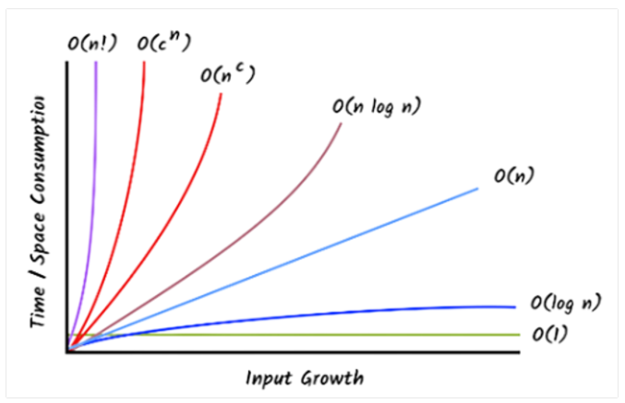
Complexity of Attention (1/2)
In transformer self-attention, we compute attention scores between all pairs of tokens:
  Query Q is an (n,d) matrix (for n tokens, each with dimension d).
  Key K is an (n,d) matrix.
  We form an n x n attention score matrix QK^T.
  We then multiply by Value V, which is (n,d) matrix.
This requires on the order of n² d operations
As n grows, the quadratic term dominates.
Notes:
Overview of why the attention mechanism is expensive and what people do to speed it up.
When it comes to transformer models (e.g., for large language models), the self-attention mechanism is often cited as the computational bottleneck. In the standard “full” attention, each token attends to every other token, leading to a time (and memory) complexity of O(n²) in the sequence length n. When n is large (thousands of tokens or more), this becomes very expensive — even on powerful GPUs.

Slide 25
Complexity of Attention (2/2)
1. Compute Attention Scores
  QK^T⇒ (n,d) × (d,n) = (n,n)
  The cost: about O(n⋅d⋅n) = O(n² d)
  This yields an score matrix (n,n) (basically all pairs of tokens).
2. Multiply by Values, V
  score matrix (n,n) × V (n, d) = (n, d)
  The cost again: O(n⋅n⋅d)= O(n² d)
  Hence each forward pass of a single-head attention block is about O(n² d).
If it’s multi-head with h heads, each head uses dimension d/h​ but we do it h times. Summed together, it’s again O(n² d).
Notes:
Overview of why the attention mechanism is expensive and what people do to speed it up.
When it comes to transformer models (e.g., for large language models), the self-attention mechanism is often cited as the computational bottleneck. In the standard “full” attention, each token attends to every other token, leading to a time (and memory) complexity of O(n²) in the sequence length n. When n is large (thousands of tokens or more), this becomes very expensive — even on powerful GPUs.

Slide 26
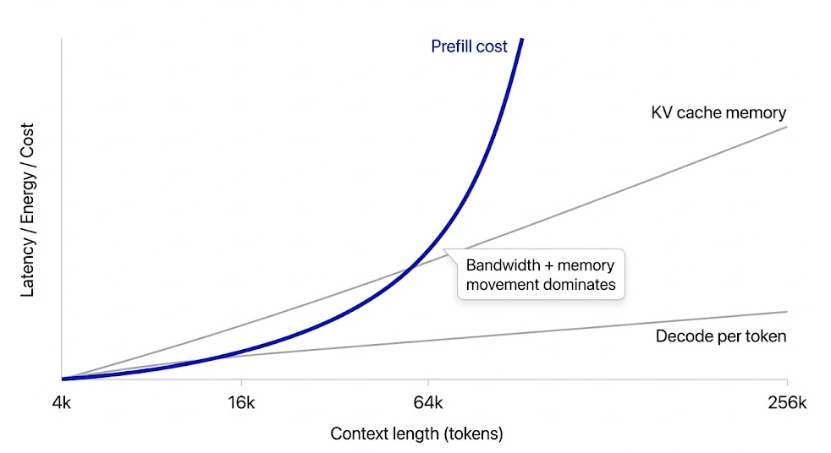
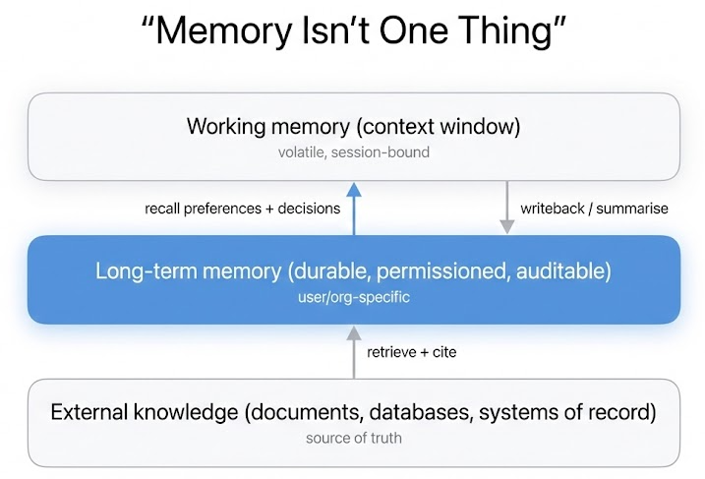
The Memory Wall Problem
Attention is expensive
  Self‑attention’s flexibility comes at a steep cost: its complexity grows quadratically with the length of the input sequence.
Where transformers hit the wall
  KV Cache Explosion
  The Bandwidth Bottleneck
Attention is all your need until you need memory
Notes:
自注意力机制（Self-attention）的灵活性是以沉重代价为交换的：其复杂度随输入序列长度呈平方级增长。每一个标记（token）都必须与其它所有标记进行比对。对于短文本（几千个标记）来说，这尚且可以应付；但对于长文档或代码库，注意力运算的数量会呈爆炸式增长。一篇关于效率的文章指出，处理一份 100,000 字的文档大约需要 100 亿次注意力计算。随着上下文窗口的扩大，注意力机制带来的计算、内存带宽和能源成本将变得高昂到令人望而却步。
除了计算和内存等物理层面，Transformer 还面临着概念层面的瓶颈。自注意力机制固然强大，但它并不能替代真正的记忆能力。Transformer 拥有两种记忆：一种是其权重中的参数化记忆（parametric memory），编码了来自训练阶段的通用知识；另一种是上下文窗口（context window），用于保存当前的标记序列。任何超出这一窗口的信息对模型而言都是不可见的。128K 标记的上下文窗口听起来很大，但对于一本 500 页的书籍或长达数小时的会议记录而言，这仍然只是海量信息中的一小部分。而注意力的平方级成本意味着，将窗口扩展到数百万标记在目前看来依然是不切实际的。
此外，当缺乏相关信息时，Transformer 往往会产生“幻觉”（hallucinate）。如果答案既没有编码在权重中，也没有出现在上下文中，模型就会生成看似合理、实则错误的事实。之所以出现这种情况，是因为 Transformer 缺乏显式的机制来验证其输出或咨询外部来源。现代聊天机器人本质上是拥有短时工作记忆、却无持久存储的“统计鹦鹉”。这限制了它们在需要实时知识、审计追踪或长周期历史推理等领域的可靠性。

Slide 27
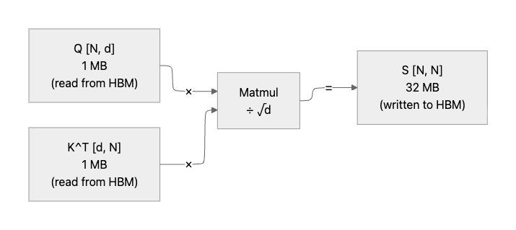
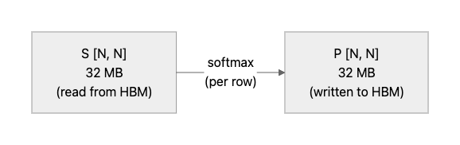
Data Flow Diagram of Standard Attention (1/2)
Step 1: Computing the Attention Scores (S = QK^T / √d)
Step 2: Applying Softmax (P = softmax(S))
For example:
N = 4096, d = 128, FP16

Slide 28
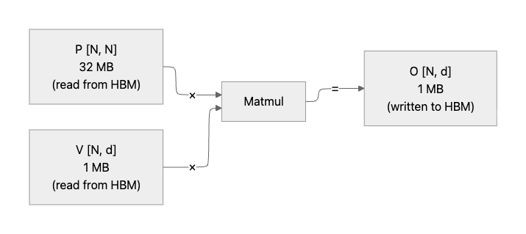

Data Flow Diagram of Standard Attention (2/2)
Step 3: Computing the Output (O = PV)
Total HBM Traffic:
For example:
N = 4096, d = 128, FP16
Notes:
单击此处添加文本

Slide 29

The "Memory Wall" of Standard Attention
The Problem: Standard Attention complexity is O(n²).
Pain Points: Memory consumption scales quadratically with sequence length n, leading to frequent Out-of-Memory errors during long-context processing.
The Crucial Question: Do we truly need to materialize and store that massive N x N attention matrix?

Slide 30
Lecture 11: Flash Attention Implementation I (IO-Aware)
Notes:
模块二：Flash Attention I - IO 感知与分块计算核心目标： 解释“空间换时间”的哲学，重点在 Tiling 技术。封面： 速度之源——IO Aware（访存感知）的设计哲学。GPU 存储层级科普： HBM（显存）与 SRAM（高速缓存）的速度差（10倍级差距）。问题的根源： 标准 Attention 在 HBM 上的往返跑（Intermediate Matrices）。Flash Attention 核心思想： 不求快，但求“少动”。分块（Tiling）概念： 把大矩阵切成能塞进 SRAM 的小方块。动态演示 1： Q、K、V 的分块加载过程。内存访问对比图： 传统方式 vs. Flash Attention 的访存次数定量分析。Kernel Fusion： 解释如何将多个算子合并成一个 CUDA Kernel。SRAM 的调度艺术： 如何管理有限的缓存空间。前向传播的实现： 如何在不存储完整 $QK^T$ 的情况下计算结果。性能基准： 展示在 A100/H100 上的吞吐量提升。总结： IO 感知是现代深度学习算子优化的基石。

Slide 31

Flash Attention: Tiling Computation
Tiling: Breaking the large Q, K, V matrices into smaller blocks (Tiles) that fit entirely into SRAM, eliminating the need to store the massive intermediate Attention matrix.
Recomputation: Avoiding the storage of the S and P matrices during the forward pass; instead, re-calculating them during the backward pass to save memory.

Slide 32

GPU Memory Hierarchy Explained
Speed Disparity: HBM vs. SRAM (10x Factor)
  For example: A100
  GPU Memory / HBM2e: 40/80 GB 1.5-2 TB/s
  L2 Cache: 40 MB ~5 TB/s
  L1 Cache / Shared Memory: 192 KB/SM 19 TB/s

Slide 33


Root Problem of Attention
Excessive HBM Round-trips (Memory-Bound)
  Mechanism: Data repeatedly "shuttles" between HBM and SRAM.
  The Problem: Standard Attention writes QK to HBM, only to read them back immediately for the Softmax step.
  Impact: The system spends more time moving data than actually computing, hitting the "Memory Wall.“
Quadratic Memory Footprint (Memory Capacity)
  Mechanism: Intermediate matrices S and P scale at O(n²) complexity.
  The Problem: Storing the full Attention Map requires an exponential amount of memory as sequence length increases.
  Impact: Doubling the sequence length N results in a 4x increase in memory usage, leading to frequent OOM errors during long-context tasks.

Slide 34

Core Idea of Flash Attention: Less movement
Less Movement, More Speed
  Design Philosophy: Optimize Data Movement, Not Just Computation
Two Technical Pillars:
  Tiling: Breaking down large tasks into smaller blocks that fit the SRAM capacity.
  Recomputation: Instead of storing intermediate activation values during the forward pass, they are recalculated during the backward pass to save memory space.

Slide 35


Tiling Concept
Why Tiling?
  GPU SRAM (e.g., L1/Shared Memory in A100) is extremely fast but has very limited capacity (typically a few hundred KB).
  Traditional N x N matrices (e.g., when N=4096) far exceed SRAM capacity and must be partitioned into "tiles" that can fit into the cache.
How it Works?
  Input matrices Q, K, and V are partitioned into blocks (tiles).Using nested loops, these blocks are loaded from HBM to SRAM piece by piece for local computation.
  Performance Gain: Partial dot-products and Softmax accumulations are completed entirely within SRAM. This eliminates the need to write N x N intermediate results back to the slow HBM.
Notes:
分块技术 (Tiling)：化整为零的艺术
为什么要分块？
GPU 的 SRAM（如 A100 的 L1/Shared Memory）虽然极快，但容量极小（通常只有几百 KB） 。
传统的 $N \times N$ 矩阵（如 $N=4096$ 时）远超 SRAM 容量，必须将其切成能塞进缓存的小块（Tiles） 。
如何操作？
对输入矩阵 $Q, K, V$ 进行纵向或横向切分 。
通过外层和内层循环，逐块将数据从 HBM 加载到 SRAM 。
计算收益 ：
在 SRAM 内部完成局部点积和部分 Softmax 累加，无需将 $N \times N$ 的中间结果写回缓慢的 HBM 。

Slide 36

Dynamic Demo
The process of loading tiled blocks.

Slide 37

Memory Access Comparison
Standard Attention vs. Flash Attention

Slide 38


Kernel Fusion
Standard attention launch separate kernels
  Each launch clears the SRAM and writes results back to HBM, causing massive I/O waste.
Flash attention fuse all logic into one highly optimized kernel
  SRAM-Centric Execution: Perform tiled loading, dot-product, online softmax, and weighted sum within a single loop.

Slide 39


SRAM Scheduling: Tiling & Memory Efficiency
The Scheduling Strategy: Tiling
  Partitioning: Q is split by rows; K and V are split by columns.
  Dual-Loop Execution:
    Outer Loop: Loads a block of K and V into SRAM.
    Inner Loop: Loads a block of Q, performs dot products, and updates the output.
  The Result: The intermediate Attention Matrix is computed and consumed entirely within SRAM, never touching HBM.

Slide 40

Forward Pass Implementation
How Tiling enables computation without storing the N x N matrix.
  Outer Loop (Loop over K, V blocks): Divide K and V matrices into column blocks and load them into SRAM.
  Inner Loop (Loop over Q blocks): Divide Q into row blocks. For each Q_{i}, perform the computation.
  On-chip Computation: Compute local attention scores in SRAM and immediately apply weighted summation with V.
  Write-back: Only the final output matrix O (size N x d) is written back to HBM, completely bypassing the O(n²) intermediate storage.

Slide 41


Performance Benchmarks & Throughput

Slide 42

Challenge: The Global Dependency of Softmax
Why can’t we directly compute Softmax on individual blocks?
Problem Description:
  Definition:
  The Tiling Dilemma: Softmax requires the Global Maximum (m) for numerical stability and the Global Sum (L) for normalization.
  The Conflict: When processing the first block, we don't know the maximum value or the sum of the remaining blocks. Standard logic suggests we must scan the entire row first.
Transition Question: How can we compute or "predict" the correct Softmax output while only seeing a partial chunk of data?
Notes:
单击此处添加文本

Slide 43

Review of Safe Softmax
The Necessity of Safe Softmax
  Preventing numerical overflow by subtracting the maximum value.
  Overflow Risk: Direct calculation of e^{xi} can lead to numerical overflow (Floating Point Overflow) when x_{i} is large (e.g., x_{i} = 1000).
  Solution: Subtract the maximum value m = max(x_{i}) from each element in the vector before exponentiation.

Slide 44





Online Softmax Algorithm
Online Softmax
Example
  S = [x₀​, x₁​ ,x₂ ​,x₃​], V=[v₀​, v₁, v₂ ​,v₃​]
Milakov, Maxim, and Natalia Gimelshein. "Online normalizer calculation for softmax." arXiv preprint arXiv:1805.02867 (2018).
Notes:
基于观察，避免在 HBM 中读写注意力矩阵对于提升注意力机制的时钟速度至关重要。为了减少读写操作，FA通过 Tiling分块执行 softmax 约简（因为读写完整的注意力矩阵非常耗费资源），通过重新计算避免存储用于反向传播的大型中间注意力矩阵
实现 tiling 方法的主要障碍是 softmax。具体来说，softmax 将所有得分列耦合在一起。以下是计算 softmax 第 i 个输出的方法。z_i 是第 i 个得分（键-查询点积），输出是第 i 个 token 的概率，我们稍后会用它来加权值向量（再次强调，我假设你知道注意力机制）。看到分母了吗？这就是问题所在。要计算输入序列中第 i 个 token 对序列中其他 token 的关注程度，你需要在 SRAM 中准备好所有这些得分（这里用 z_j 表示）。但需要提醒的是：SRAM 的容量非常有限。你无法加载所有 token。N（序列长度）可以是 1000 个，甚至 100,000 个 token。因此，N² 会迅速膨胀。
所以，诀窍就在这里：我们可以将 softmax 计算拆分成更小的块，最终仍然得到完全相同的结果。主要公式如下：1. softmax 的部分计算（我们将迭代计算得到正确的 softmax 值）。我们可以只取前 B 个分数（x_1 到 x_B），并计算它们的 softmax 值。这些数字至少目前是错误的。但请耐心等待，通过迭代，我们将“收敛”到正确的结果。m(x)的目的仅仅是为了避免数值不稳定性

Slide 45

Formula Derivation
Notes:
步骤 1：计算行/列块大小。为什么是 ceil(M/4d)？因为查询、键和值向量都是 d 维的，我们还需要将它们组合成输出的 d 维向量。因此，这个大小基本上允许我们用 q、k、v 和 o 向量最大化 SRAM 容量。至于 B_r，我不太清楚他们为什么要对 d 进行取最小值操作We don't want B_r to be larger than d since we want B_c * B_r <= M / 4 (we store a few matrices of size B_c * B_r on SRAM). 为了保证 Q 块的行数不会超过其 头维度 d 太多，从而优化 矩阵乘法 (MatMul) 的效率
步骤 2：我们将输出矩阵 O 初始化为全 0。它将充当累加器，因此该值为初始值。m（记住：它的目的是保存 softmax 的累积分母——exp 分数之和）也初始化为 -inf，因为我们将对其进行最大值运算，所以无论第一个块的最大值是多少——它肯定大于 -inf——因此这是自然的初始值。步骤 3：我们使用步骤 1 中的块大小将 Q、K 和 V 拆分成块。另见上图。步骤 4：同样地，将 O、l、m 拆分成块（块大小与 Q 相同）。步骤 5：让我们开始跨列循环，即跨键/值向量循环（上图中的外层循环）。
步骤 6: 让我们将 K_j 和 V_j 块从 HBM 加载到 SRAM 中。记住，由于我们构建块大小的方式，目前仍有 50% 的 SRAM 空间未被占用（专用于 Q 和 O）。步骤 7：开始跨行（即跨查询向量）的内循环。步骤 8：将 Q_i (B_r x d) 和 O_i (B_r x d) 块以及 l_i (B_r) 和 m_i (B_r) 加载到 SRAM 中。当我们计算块大小时，只够容纳 K_j、V_j、Q_i 和 O_i，那么 l_i 和 m_i 如何放入 SRAM（包括所有中间变量）中呢？寄存器
步骤 9及之后的就是我们刚刚提到的计算过程了

Slide 46
Lecture 12: Flash Attention Implementation II
(Algorithmic Optimization)
Notes:
模块三：Flash Attention II - 算法优化与数学技巧核心目标： 解决“在线计算”的数学难题，特别是 Softmax 的拆解。封面： 算法炼金术——在线性算法中重构注意力。挑战：Softmax 的全局依赖： 为什么不能直接对分块求 Softmax？数学魔法：Safe Softmax 复习： 防止数值溢出的减去最大值操作。在线 Softmax 算法： 介绍如何通过更新局部最大值和累加和来计算全局结果。公式推导（科普版）： 增量更新的直观解释。避免 Materialization： 解释为什么不再需要“实例化”完整的 $N \times N$ 矩阵。处理 Masking： 在分块计算中如何优雅地处理因果掩码（Causal Mask）。Dropout 的处理： 使用随机数种子（Seed）在反向传播中重构，而非存储。反向传播优化： 重算（Recomputation）策略，用计算换取空间。Flash Attention 2 的演进： 更简单的算子分解与工作负载平衡。对长文本模型的影响： 128K 甚至更长上下文的可能性。未来展望： 算子优化与硬件协同设计的趋势。

Slide 47
Avoiding Materialization
The Pitfall of Standard Attention
  Standard implementations must materialize and store the full N x N attention score matrix (S) and probability matrix (P) in HBM
  For long sequences this matrix consumes massive space, leading to Out-of-Memory errors.
The Flash Attention Breakthrough
  Compute-on-the-fly: By using Tiling, attention scores are computed in SRAM and immediately multiplied by the V blocks to accumulate into the output O.
  Memory Complexity: Reduced from O(n²) to O(N). The massive intermediate matrix never "exists" as a whole in HBM.
Notes:
解释为什么不再需要存储完整的 $N \times N$ 矩阵，以及这对显存的意义。
标题：避免显存实例化 (Avoiding Materialization)
传统做法的弊端：
在标准 Attention 中，必须在 HBM（显存）中完整生成并存储 $N \times N$ 的注意力评分矩阵 $S$ 和概率矩阵 $P$ 。
对于长文本（如 $N=64K$），该矩阵会占据巨大的空间，直接导致显存溢出 (OOM) 。
Flash Attention 的突破：
计算即弃 (Compute-on-the-fly)： 利用分块（Tiling）技术，注意力分数在 SRAM 中计算后立即与 $V$ 块相乘并累加到输出 $O$ 中 。
内存复杂度： 从 $O(N^2)$ 降低到 $O(N)$。中间的大矩阵从未在 HBM 中“真正存在”过 。
结论： 这种“不落地”的计算方式，打破了显存容量对序列长度的物理限制 。

Slide 48

Handling Masking
The Challenge: Causal masks are typically lower-triangular. How do we determine if a specific block needs masking during tiling?
Optimization Strategy
  Fully Masked Blocks: These blocks are skipped entirely, saving significant computation.
  Partially Masked Blocks: Only the lower-triangular portion within the block is processed with mask values.
  Unmasked Blocks: Standard matrix multiplication (GEMM) is executed at full speed.
Benefit: By identifying the relative position of blocks within the mask, FlashAttention further reduces unnecessary computational overhead.
Notes:
分块计算中的掩码处理 (Handling Masking)
核心目标： 介绍如何在 Tiling 过程中优雅地处理因果掩码（Causal Mask）。
标题：分块计算中的掩码处理 (Handling Masking)
挑战： 因果掩码通常是一个下三角矩阵，在分块计算时，如何判断某个块是否需要加 Mask？
优化策略：
全掩码块 (Fully Masked)： 直接跳过计算，节省算力。
部分掩码块 (Partially Masked)： 仅对块内的下三角区域进行掩码处理 。
无掩码块 (Unmasked)： 全速执行常规矩阵乘法。
优势： 通过识别分块与掩码矩阵的相对位置，进一步减少了不必要的计算开销

Slide 49
Impact on Long-Context Models
Breaking the Bottleneck:
  Since memory usage scales linearly O(N), models are no longer constrained by the N² memory wall.
  Enables a leap from traditional 2K/4K contexts to 128K, 1M, or even longer sequences.
Real-World Applications:
  Empowers Large Language Models (LLMs) to perform full-book reading, multi-document analysis, and ultra-long video understanding.
Performance Summary: On the same hardware (e.g., A100/H100), the speed for processing 128K sequences is increased by several orders of magnitude.
Notes:
打破瓶颈：
由于内存占用降至线性 $O(N)$，模型不再受限于 $N^2$ 的显存增长 。
支持从传统的 2K/4K 上下文跨越到 128K、1M 甚至更长 。
实际应用案例：
使得在大模型上进行全书阅读、多文档分析和超长视频理解成为可能 。
性能总结： 在相同硬件（如 A100/H100）上，处理 128K 序列的速度提升可达数倍 。

Slide 50


Evolution to Flash Attention 2 (1/2)
Algorithmic Refinement: Reducing Non-Matmul Overhead
  GPUs are highly optimized for Matrix Multiplication (Matmul) via Tensor Cores, but they are significantly slower at "element-wise" operations like Softmax, Exp, and Dropout.
  Matmul 312 TFLOPs/s, Non-Matmul 19.5 TFLOPs/s (A100)
  FA2 mathematically reformulates the attention algorithm to reduce the number of non-matmul floating-point operations (FLOPs).
Notes:
在现代 GPU 上（例如 NVIDIA A100），专门用于矩阵乘法的计算单元（如 Tensor Cores）极大地加速了 Matmul 运算。相比之下，非 Matmul 运算（如指数 exp()、加法、缩放、比较等）的理论吞吐量要低得多。
性能差距: 以 A100 GPU 为例，其 FP16/BF16 Matmul 的最大理论吞吐量约为 312 TFLOPs/s，而非 Matmul 的 FP32 吞吐量仅为 19.5 TFLOPs/s。
成本: 这意味着一个非 Matmul FLOP 的计算成本可能比一个 Matmul FLOP 高出 16 倍。
FlashAttention-2 通过改写（tweak）在线 Softmax 技巧的实现来达成目的，而不改变最终计算结果：减少重标定（Rescaling）操作: 在线 Softmax 需要在每次迭代中根据新的最大值 (max(m(i),m)) 来更新和重标定中间结果。FA2 调整了在线 Softmax 的实现方式，以减少进行重标定操作的次数，从而减少了相应的 exp() 和缩放操作。优化边界检查和因果掩码（Causal Masking）操作: 原 FlashAttention 在执行因果掩码时，需要在循环内进行多次边界检查（if 语句）和掩码操作。FA2 对这些操作进行了更精简的重写，将它们与 Matmul 步骤更好地融合，减少了单独的非 Matmul FLOPs。
优化点（第 3-6 行）：
在 FA1 中，外层循环通常是对 $K, V$ 进行遍历，内层循环遍历 $Q$。
FA2 变化：将 $Q$ 放在了外层循环（Line 3），$K, V$ 放在内层循环（Line 6）。
优化点（第 9-10 行）：减少非矩阵乘法（Non-Matmul）操作
FA2 重新排列了 Softmax 归一化的数学形式。
原理：在更新 $O_i^{(j)}$ 时，FA2 减少了不必要的指数运算和缩放因子的重复计算。这使得算法更接近于纯粹的矩阵乘法，从而能更有效地利用 GPU 的 Tensor Cores（正如您前一张 PPT 提到的 TFLOPs 差异）。
消除原子加锁/减少同步 (Reduced Synchronization)
优化点（第 5-8 行）：FA2 变化：外层循环是对 $K, V$ 的块进行遍历（Line 5），内层循环是对 $Q$ 的块进行遍历（Line 8）。
内存访问与重计算优化
优化点（第 4 行与第 14 行）：
Line 4：提前在 HBM 中计算并存储 $D$（即 $rowsum(dO \circ O)$）。
Line 14：在计算 $dS_i^{(j)}$ 时，利用预存的 $D$ 和重新计算的 $P$ 块，避免了在一代中复杂的、跨块的重计算开销。

Slide 51

Evolution to Flash Attention 2 (2/2)
Enhanced Parallelism (Thread Block Level)
  It introduces parallelism across the Sequence Length dimension.
  FA2 can now split the sequence into blocks and distribute them across multiple Thread Blocks.
Optimized Work Partitioning and Communication Between Warps
  In FA2, the partitioning is redesigned so that each warp handles a distinct slice of the computation.
Notes:
在现代 GPU 上（例如 NVIDIA A100），专门用于矩阵乘法的计算单元（如 Tensor Cores）极大地加速了 Matmul 运算。相比之下，非 Matmul 运算（如指数 exp()、加法、缩放、比较等）的理论吞吐量要低得多。
性能差距: 以 A100 GPU 为例，其 FP16/BF16 Matmul 的最大理论吞吐量约为 312 TFLOPs/s，而非 Matmul 的 FP32 吞吐量仅为 19.5 TFLOPs/s。
成本: 这意味着一个非 Matmul FLOP 的计算成本可能比一个 Matmul FLOP 高出 16 倍。
FlashAttention-2 通过改写（tweak）在线 Softmax 技巧的实现来达成目的，而不改变最终计算结果：减少重标定（Rescaling）操作: 在线 Softmax 需要在每次迭代中根据新的最大值 (max(m(i),m)) 来更新和重标定中间结果。FA2 调整了在线 Softmax 的实现方式，以减少进行重标定操作的次数，从而减少了相应的 exp() 和缩放操作。优化边界检查和因果掩码（Causal Masking）操作: 原 FlashAttention 在执行因果掩码时，需要在循环内进行多次边界检查（if 语句）和掩码操作。FA2 对这些操作进行了更精简的重写，将它们与 Matmul 步骤更好地融合，减少了单独的非 Matmul FLOPs。
更好的并行性（Thread Block 级并行）解决的问题原 FlashAttention 仅在 Batch Size 和 Head 数量维度上进行并行（一个 Thread Block 处理一个注意力头）。当序列很长，但 Batch Size 或 Head 数量较小（如推理场景或某些长文本训练）时，GPU 上的 SM (Streaming Multiprocessors) 可能没有被充分利用，导致低占用率 (low-occupancy)。具体的优化序列长度维度并行: FA2 增加了在序列长度维度上的并行。现在，一个注意力头的计算任务可以被分解并分配给多个 Thread Blocks。
优化 Warp 间的工作分区和通信解决的问题在 GPU 上，一个 Thread Block 内的 32 个线程组成一个 Warp。Warps 之间需要通过 共享内存 (Shared Memory) 进行通信和同步，这会带来额外的延迟和开销。FlashAttention 1.0 的设计导致 Thread Block 内的不同 Warps 之间需要频繁通信。具体的优化重新分配 Q,K,V 循环: FA2 调整了 Attention 核心计算中 Q,K,V 块的内外层循环顺序和工作分配，使得同一个 Thread Block 内的不同 Warps 之间不再需要互相通信。

Slide 52


Evolution to Flash Attention 3 (1/2)
Deep Asynchronous Execution
  It leverages H100’s Tensor Memory Accelerator (TMA).
  Compute-IO Decoupling: As shown in the diagram, WGMMA (Asynchronous Matrix Multiply) and Softmax operations run on separate pipelines.
  Ping-pong Buffering: While one Warp Group calculates the current block, the TMA is already fetching the next block in the background, effectively "hiding" the latency of data movement.
Notes:
FA3
深度异步执行 :异步加载 采用 异步张量核 (Asynchronous Tensor Cores, ATC) 编程范式。使用 CUDA Warp/Thread Cooperative Groups 和异步内存指令。计算与通信彻底重叠：计算当前块时，异步加载下一个块的数据，完全隐藏 HBM 访问延迟。
原生低精度加速 : FP8 支持首次在内核级别 原生支持 8 位浮点 (FP8) 数据格式的注意力计算。硬件加速充分利用 Hopper/Blackwell 架构的专用 FP8 矩阵乘法 单元。
增强的分块和负载均衡 :更精细的调度进一步优化了 分块大小 (Tiling Size) 的选择逻辑和 多头注意力 (MHA) 跨 SM 的任务分配策略。减少长尾延迟有效避免某些 SM 由于数据加载或计算量不均导致的空闲等待。
SM 是 Streaming Multiprocessor (流式多处理器)

Slide 53

Evolution to Flash Attention 3 (2/2)
Native Low-Precision Acceleration
  FA3 is built for the FP8 era, doubling throughput compared to FP16.
Enhanced Tiling & Load Balancing
  FA3 optimizes task distribution across SMs, ensuring that even with non-symmetric matrix shapes, all compute units finish their work simultaneously, maximizing hardware utilization.
Notes:
FA3
深度异步执行 :异步加载 采用 异步张量核 (Asynchronous Tensor Cores, ATC) 编程范式。使用 CUDA Warp/Thread Cooperative Groups 和异步内存指令。计算与通信彻底重叠：计算当前块时，异步加载下一个块的数据，完全隐藏 HBM 访问延迟。
原生低精度加速 : FP8 支持首次在内核级别 原生支持 8 位浮点 (FP8) 数据格式的注意力计算。硬件加速充分利用 Hopper/Blackwell 架构的专用 FP8 矩阵乘法 单元。
增强的分块和负载均衡 :更精细的调度进一步优化了 分块大小 (Tiling Size) 的选择逻辑和 多头注意力 (MHA) 跨 SM 的任务分配策略。减少长尾延迟有效避免某些 SM 由于数据加载或计算量不均导致的空闲等待。
SM 是 Streaming Multiprocessor (流式多处理器)

Slide 54


FA on FPGA
Algorithm-Hardware Co-design
  Low-Bit Quantization (INT8/INT4)
  Structured Sparsity/Pruning
  Approximated Softmax
Hardware Optimization
  Optimized Dataflow
  Customized Processing Elements (PEs)
Structured Pruning
FPGA Accelerator
Zhang, Xinyi, et al. "Algorithm-hardware co-design of attention mechanism on FPGA devices." ACM Transactions on Embedded Computing Systems (TECS) 20.5s (2021): 1-24.
Notes:
二次复杂度 Self-Attention的计算复杂度与输入序列长度 L 成 O(L2) 关系。序列越长，计算量爆炸式增长。矩阵乘法密集核心操作是大量的矩阵乘法（Q×KT 和 A×V）。需要极高的并行度和吞吐量。内存带宽瓶颈Q,K,V 矩阵的反复加载和中间注意力矩阵 A 的生成，对片外存储带宽要求极高。限制了加速器的实际性能。
Softmax/LayerNorm包含指数函数和除法等非线性操作。难以在FPGA上进行高效、低功耗的定点实现。
软硬件协同优化 (Algorithm-Hardware Co-design)
本研究的核心思想是通过同时调整算法结构和硬件架构，实现效率的最大化。
1. 算法优化：FPGA友好型Attention
极致量化 (Low-Bit Quantization): 将传统的浮点运算（如FP32）量化到低位定点（如INT8/INT4），显著减少计算资源（查找表LUT、DSP）和内存带宽需求。
结构化稀疏/剪枝 (Structured Sparsity): 利用Attention矩阵的稀疏性，在算法层面去除不重要的连接，从而减少实际的计算量。
近似Softmax (Approximated Softmax): 使用Piecewise Linear Approximation (分段线性近似) 或 Taylor Series Expansion (泰勒级数展开) 等方法替换精确的Softmax计算，简化硬件实现。
2. 硬件优化：定制化并行架构
数据流重排 (Optimized Dataflow): 设计专有的数据流（如行/列重用和片上缓存），最大化数据重用，减少片外DRAM访问。
定制化PE阵列 (Customized Processing Elements, PE): 采用脉动阵列 (Systolic Array) 架构，为低位定点乘法和加法定制PE，实现超高并行度。
结构化剪枝 (Algorithm Side): 提出一种面向硬件的结构化剪枝方法，确保剪枝后的权重矩阵保持规则形状（如规则的矩形块或行/列），从根本上消除不规则性。
将原始Attention权重矩阵中的非关键单元、行或列进行剔除，但保留规则的、可硬件映射的结构。
基于多头注意力头 (Multi-Head) 或矩阵分块 (Block-level) 进行剪枝。例如，直接移除对模型贡献最小的整个注意力头，或移除权重矩阵中不重要的、连续的行/列块，以确保剩余的矩阵部分依然是标准的、可预测的矩形。
硬件层面：加速器架构 (FPGA Accelerator)
采用可重配置的 PE (Processing Element) 阵列，其尺寸和连接专门针对剪枝后的规则权重块进行优化。
PE阵列通过空间并行性（Spatial Parallelism）同时处理多个矩阵元素，从而实现高吞吐量。
数据流和存储优化：片上缓存 (BRAM) 优化： 精心设计数据排布和访问模式，最大化输入特征、权重和中间结果的片上重用，大幅减少对片外内存 (DRAM) 的访问次数。低位量化 (Quantization)： 结合低位精度（如 INT8）优化，进一步减少数据移动量和存储需求，同时利用FPGA的DSP资源高效执行定点运算。

Slide 55


FA on Streaming Dataflow
Naive SDPA Implementation
  Linear O(N) Intermediate Memory
  Decompose SDPA into row-wise operations
Optimized SDPA Implementation
  Constant O(1) Intermediate Memory
  Online/incremental Softmax
Sohn, Gina, Nathan Zhang, and Kunle Olukotun. "Implementing and optimizing the scaled dot-product attention on streaming dataflow." arXiv preprint arXiv:2404.16629 (2024).
Notes:
流式数据流加速器 (Streaming Dataflow Accelerators)： 这种架构的核心特点是流式执行模型和数据流执行。它将计算图中的操作流水线化，数据像“流”一样经过计算单元，旨在最大化并行度并减少数据在片外内存（Off-chip Memory）间的移动。
朴素 SDPA 实现：线性 O(N) 中间内存
在传统的 O(N2) 内存模型中，需要完整地存储 S 和 P 矩阵。
当将 SDPA 算法映射到流式数据流加速器上时，研究人员发现，由于其流式执行和操作可分解性，即使是朴素的 SDPA 算法，其内存复杂度也能得到改善。
关键观察： SDPA 算法可以分解为行级 (Row-wise) 操作。计算 Query 矩阵中的某一行的注意力输出时，只需要该行 qi​ 与所有 KT 进行点积，计算出 si​，然后对其应用 Softmax 得到 pi​。
朴素实现的挑战： 尽管是行级操作，但 Softmax 的计算需要归一化项（分母），即 ∑j​esij​。
在计算出 sij​ 后，需要暂时存储这一行所有的 sij​ 元素 (O(N) 个元素)，直到整行计算完毕，才能计算出分母，然后进行 Softmax 归一化。
结果： 在流式架构下，朴素实现需要为每行存储一个 N 长度的中间结果，因此中间内存复杂度降低到了线性 O(N)。
优化 SDPA 实现：常数 O(1) 中间内存, 和FA相同，使用在线softmax的方法，增量计算分母
(a) 朴素算法严格按照 SDPA 公式流程执行，先算出 S 矩阵，再计算 Softmax 分母，然后归一化。O(N) 线性内存：必须存储 Softmax 的整行分子，等待 Softmax 的分母（Reduce (N)）计算完成。(b) 重排序除法将 Softmax 归一化的除法操作后移，尝试融合 PV 乘法，以优化数据流。O(N) 线性内存：本质上仍需 Reduce (N) 来计算分母，因此仍然需要存储一整行中间结果。(c) 内存无消耗使用 Scan (N→∞) 模式实现增量/在线 Softmax，实时更新分母和最大值。O(1) 常数内存：彻底消除对整行中间结果的依赖，数据流经即可完成计算，仅需存储常数状态。

Slide 56

Attention-Level Speculation
Speculation-Verification Mechanism
  parallelize and overlap the time-consuming Self-Attention computation with the subsequent FFN and Residual Connections
  Predict the self-attention output for the current layer
  Parallel Execute Exact Path and Speculative Path
  Low-cost comparative verification
  Commit or Rollback
Cai, Jack, et al. "Attention-Level Speculation." (2025).
Notes:
解决核心瓶颈 (Addressing the Bottleneck): 针对大型语言模型（LLMs）在长上下文（如 128K）推理时，自注意力（Self-Attention）计算成为主要延迟瓶颈的问题
核心推测-验证机制 (Speculation-Verification Mechanism):1、利用一个低成本、低延迟的近似函数 Aapprox​ 来快速预测当前层的自注意力输出 A~i​。例如，论文中采用了Attention Sink等近似技术，它只关注最老和最新的少数 Token，避免了整个长上下文的昂贵计算。2、两个计算路径同时启动： 1. 精确路径： 在主计算设备上，开始执行精确的自注意力计算 Ai​。这通常需要较长时间。 2. 推测路径： 在另一个设备或线程上，将 A~i​ 输入到后续的非注意力计算（如 LayerNorm, FFN 等），提前开始后续操作。3、验证 (Verification)当精确的 Ai​ 计算完成后，它会与推测出的 A~i​ 进行低成本的比较验证。验证成功的标准是两者之差是否在一个可接受的阈值 λ 之内。4、提交或回滚 (Commit or Rollback)提交 (Commit)： 如果验证成功，则表明推测路径的提前计算是有效的。丢弃精确路径上 Ai​ 之后的重复计算，采用推测路径的结果。延迟得以隐藏。 回滚 (Rollback)： 如果验证失败，推测路径提前计算的结果被丢弃。使用精确的 Ai​，重新计算后续的非注意力操作。延迟增加，但精度得到保证。
显著性能提升 (Significant Speedup): 在 128K 上下文长度下，实现了高达 5 倍的注意力延迟开销减少，并将端到端解码延迟提高了高达 1.65 倍 。

Slide 57


Future Outlook: Hardware Algorithm Co-Design
Evolution of Flash Attention (Towards FA3 & Beyond)
  Async Execution: Overlapping data movement with compute (H100 optimization).
  Low-Precision Support: Native FP8/INT8 for extreme inference throughput.
Specialized Hardware Accelerators (FPGA/ASIC)
  FPGA/ASIC Integration: Dedicated PEs for Attention dataflow.
  Hardware-Aware Compression: Merging structured pruning with INT4 quantization.
Streaming Dataflow Optimization
  Constant O(1) Memory: Row-wise decomposition for infinite sequences.
  Incremental Softmax: Enabling real-time, streaming LLM inference.
Notes:
Flash Attention 3 及更高版本的持续演进
深度异步执行 (Deep Asynchronous Execution)：针对 H100 等新架构，实现数据加载与计算的完美重叠，彻底消除流水线气泡。
原生低精度加速：支持 FP8 和 INT8 格式，在不损失精度的前提下，将推理吞吐量提升至新高度。
定制化硬件加速器 (FPGA/ASIC)
算法-硬件协同设计：针对注意力机制设计定制化处理单元 (PE)，优化数据流架构。
低位量化与结构化剪枝：结合 INT4 量化与稀疏化技术，通过“硬件感知”的压缩手段进一步降低功耗。
流式处理架构 (Streaming Dataflow)
$O(1)$ 中间内存占用：通过将 SDPA（缩放点积注意力）分解为行向操作，实现常数级的存储需求。
在线增量 Softmax：支持超长序列的实时流式推断。

Slide 58
Future Outlook: Paradigm Shifts in LLM Infra.
Attention-Level Speculation
  Parallel Execution: Overlapping Attention with FFN/Residual layers.
  Speculate & Verify: "Commit or Rollback" strategy to slash latency.
Empowering Ultra-Long Context
  Linear Scaling (O(N)): Breaking the O(N²) memory wall for 1M+ tokens.
  Multimodal Expansion: Processing full books and HD video in a single pass.
Universal "IO-Aware" Philosophy
  Beyond Attention: Applying IO-awareness to all DL operators (Conv, Norm).
  New Standard: Shifting from "Compute-Centric" to "Memory-Centric" design.
Notes:
核心主题：从优化工具到大模型基础设施的变革
注意力级投机计算 (Attention-Level Speculation)
预测与验证机制：通过预测当前层的注意力输出，实现 Self-Attention 与后续 FFN/残差连接的并行执行。
计算重叠 (Overlapping)：利用低成本验证机制，在保证结果精确性的同时，大幅压缩整体推理延迟。
支撑“无限长度”的上下文
线性内存复杂度的胜利：内存占用从 $O(N^2)$ 降至 $O(N)$ 后，大模型将能原生支持 1M 甚至更长的 Token 序列。
多模态大爆发：赋能整本书阅读、超长视频流理解及复杂多文档联合分析。
IO 感知哲学的普适化
通用算子优化基石：将 Flash Attention 的 “IO-Aware” 设计理念推广至所有深度学习算子（如卷积、归一化等）。
结论：Flash Attention 不仅仅是一个算子优化，它是迈向更高效、更智能、更长记忆的人工智能时代的必经之路。

Slide 59
Lecture 13: Convolution Operator Optimization

Slide 60





Basics of 2D convolution operators
Principles
  Inputs: input feature maps, weight matrix, bias (optional)
  Outputs: output feature maps
  Core operations: Multiply-Accumulation (MAC)
Native Implementation
7-level Loop

Slide 61



Some variants…
Transposed Convolution
Dilated Convolution
Group Convolution

Slide 62




CNNs with stacked convolution layers.
Lenet-5
VGG
ResNet
AlexNet

Slide 63

The inefficiency of the naive 7-layer loop
Take the conventional convolution operator as an example.
Mathematically correct. Structurally disastrous.
  FLOPs = 2 * OutChannel * InChannel * OutHeight * OutWidth * KernelHeight * KernelWidth

Slide 64

Performance analysis tool: roofline model
Computing power vs. Memory bandwidth

Slide 65

Img2Col transformation
Converting geometry to arithmetic
Problem transformed from spatial convolution to general matrix multiply (GEMM).

Slide 66

Img2Col transformation
Comparisons between the conventional conv. and the img2col conv.
How to construct the input features and the kernel matrices?

Slide 67

Img2Col transformation
Leveraging the power of GEMM and BLAS libraries from the vendors.
  Intel MKL, NVIDIA cuBLAS, Ascend catlass, etc.
  GEMM is usually highly-optimized with (1) micro-kernel opt.;
  (2) memory packing and layout ordering; and (3) cache blocking.

Slide 68

Img2Col transformation
The memory penalty of Img2Col transformation.

Slide 69


Winograd convolution
Basics: computing m outputs with an r-tap FIR filter, which we call F(m, r), requires the numbers of multiplications as:
In the 2D convolution operators, computing m × n outputs with an r × s filter, which we call F(m × n, r × s). These require the numbers of multiplications as:
[1] https://epubs.siam.org/doi/abs/10.1137/0209021
[2] https://arxiv.org/pdf/1509.09308

Slide 70


Winograd convolution
Consider a 1D convolution, F(2, 3), it uses 2×3 = 6 multiplications in the conventional algorithm. Winograd rewrites the results using m1 -- m4:
Therefore, it only needs 4 multiplications, 11 additions, and 2 right arithmetic shifts.
  g1+g2 can be reused.
[1] https://epubs.siam.org/doi/abs/10.1137/0209021
[2] https://arxiv.org/pdf/1509.09308

Slide 71



Winograd convolution
Therefore, this fast filtering algorithm can be written in matrix form as:
The 2D convolution can be written as:
[1] https://epubs.siam.org/doi/abs/10.1137/0209021
[2] https://arxiv.org/pdf/1509.09308

Slide 72

Winograd convolution
F(2 × 2, 3 × 3) is efficient, how about the F(4 × 4, 3 × 3)?
  It can reduce 6.00x multiplications in theoretical. But the transformation matrix is much more complex.
  The complexity of the transforms will overwhelm any savings in the number of multiplications.
  The magnitude of the transform matrix elements also increases with increasing tile size.
[1] https://arxiv.org/pdf/1509.09308

Slide 73


Winograd convolution
Performance comparisons
[1] https://arxiv.org/pdf/1509.09308

Slide 74
Summary
Comparisons among direct convolution, img2col + GEMM, and Winograd.
Feature | Direct Convolution | Img2col + GEMM | Winograd F(2x2, 3x3)
Computational Complexity | High (O(N)) | Medium (Optimized via GEMM) | Low (Fewest multiplications)
Memory Overhead | Minimal | Large (Data redundancy) | Medium (Requires transform matrices)
Implementation Difficulty | Simple | Moderate | Complex
Numerical Precision | Highest | High | Lower (Floating-point error accumulation)
Core Limitations | Slow performance | High memory consumption | Restricted to Stride=1 & 3x3 kernels
[1] https://arxiv.org/pdf/1509.09308

Slide 75
Lecture 14: Normalization and Activation Functions

Slide 76
Outline
Basic Analysis of Operator Optimization
Element-wise and Reduction Operations

Slide 77
GPU core metrics
Compute Power (FLOPS):
  Refers to the number of floating-point operations a GPU can perform per second.
  Thanks to more computing cores and higher clock frequencies, computing power is growing very rapidly.
Memory Bandwidth:
  Refers to the total amount of data a GPU can read from or write to its global memory per second.
The growth rate of memory bandwidth lags far behind that of computing power, leading to the "Memory Wall" problem: GPU computing cores are often idle while waiting for data from slow memory.

Slide 78


Roofline Model
Definition: The Roofline Model is an intuitive performance prediction model that analyzes the performance ceiling of specific operators on given hardware.

Slide 79



Operator Type
Compute-bound: Operator's computational load far exceeds data read/write operations. Examples include large matrix multiplication or multi-channel convolution. Performance depends mainly on GPU computational power.
Memory-bound: Operator's read and write operations far exceed the computational volume. For example, element-wise operations such as ReLU, Add, BatchNorm, and Dropout. Their performance mainly constrained by the memory bandwidth.

Slide 80
Outline
Basic Analysis of Operator Optimization
Element-wise and Reduction operations

Slide 81


Element-wise
Core logic: Apply the same transformation independently to each element in the set without interference between elements
Parallelism: Since there are no dependencies between each computational branch f(x), it can be distributed across thousands of threads for concurrent execution.
GPU Friendly: Perfect Match for SIMD Execution Model

Slide 82

Reduction
Core logic: Combines multiple elements of a sequence into fewer results through a binary operation (e.g., Max)
Data flow: Each elements calculation depends on the cumulative result of the previous element

Slide 83
Element-wise vs Reduction
Core Difference Comparison
characteristic | Element-wise | Reduce (Tree)
Calculation mode | N ----> N | N ----> 1
Thread communication | Threads are completely independent | Data must be exchanged through Shuffle or Shared Memory
Triton function | Standard operators (+, -, *) | tl.sum, tl.max, tl.reduce
typical algorithm | ReLU, Vector Add, Dropout | LayerNorm, Softmax, Dot Product

Slide 84

Review: GPU Memory Hierarchy
Thread level: Threads are organized into Blocks, which are assigned to the SM for execution.
Memory visibility: Global Memory is visible to all threads, while Shared Memory is visible only to threads within the same Block.
Register | Shared Memory | L2 Cache | HBM
64 KB 130TB/s | 227 KB 33 TB/s | 50MB 12TB/s | 80GB 3TB/s

Slide 85


Data Competition in Reduction Process
Consider a basic reduction: suppose the value in global memory is 3, and both threads want to increment it by 1.
Scenario 1:
  Thread 1 reads value 3, adds 1, and writes 4 back to global memory
  Thread 2 reads value 4 and writes 5 back to global memory
Situation 2:
  Thread 1 reads value 3
  Thread 2 reads value 3
  Both threads operate on 3 and write the result 4 back to global memory

Slide 86


Solution: Atomic Operations
Core logic: Ensure this memory location is not accessed by other operations during execution
Although atomicAdd guarantees correct results, its performance is generally poor and is only suitable for sparse access.

Slide 87

The Performance Bottleneck of Atomic Operations
Serialization occurs: The GPUs originally powerful parallel processing capability degrades to single-core serial performance.
Higher instruction overhead: Atomic operations require locking the memory location at the lower level to prevent the entire read-modify-write process from being interrupted by other Workers.

Slide 88

Reduction Parallelism
If the operation satisfies the associative property (e.g., a + (b + c) = (a + b) + c), it can be parallelized using a tree structure.
First, different Workers compute local reduction results, which are then combined by the Combiner function.
O(N)
O(logN)

Slide 89
reduced objective
Objective: Achieve optimal peak GPU performance
Bottleneck: Memory Access Bottleneck
  Very low arithmetic intensity, with only one operation (e.g., addition) per loaded element
  Ratio: 1 FLOP per Element
Conclusion: The optimization objective of reduction is to maximize bandwidth utilization
Notes:
单击此处添加文本

Slide 90

Triton example: vector addition
This is the simplest parallel mode: each thread processes one or more independent data points without needing to communicate with each other.

Slide 91

Triton example: Sum
Reduction is relatively more complex and requires a tree-like parallel structure. However, Triton abstracts the underlying tree-based exchange logic and encapsulates it within the tl.sum function, enabling direct invocation.

Slide 92
reduction of massive data
Question: How do different threads operate on separate SMs and share intermediate results?
ideal global synchronization
  If CUDA supports Global Barrier:
    All blocks sync automatically after the first round of reduction
    Continue the recursive reduction until a single value is obtained
Why doesnt CUDA support global synchronization on the device side?
  The hardware cost is prohibitively high: over 80 SMs,and if each supports multiple resident blocks, global synchronization requires massive hardware logic.
  Deadlock risk: If the number of blocks initiated by the programmer exceeds the GPUs concurrent execution capacity (SM × number of resident blocks per SM), some blocks may be suspended. If running blocks wait for synchronization from suspended blocks, a deadlock may occur.

Slide 93

Solution: Kernel Decomposition
Since synchronization cannot be performed within the Kernel, we can achieve it by terminating the Kernel. The end of the Launch process naturally serves as a global synchronization point.
Multi-level reduction:
  Level 0: Launch a large number of Blocks, each reducing a portion of the data, and write the results to global memory
  Level 1: Start a small number of Blocks and read the Level 0 results for secondary reduction

Slide 94


activation function
Definition: Introduces nonlinear capabilities to neural networks, enabling the model to fit complex function mappings.
Take GELU as an example
computational formula ：
Due to the inclusion of transcendental functions, the computational intensity is high. When executed independently, it is constrained by memory bandwidth. However, when integrated with GEMM, the complex erf calculations significantly reduce kernel latency.

Slide 95

LayerNorm
LayerNorm is a core component of modern neural networks like Transformers, whose core idea is to normalize all features of a single sample.
Formula: For the input x, the output y is
Computational dependencies: Calculating mean and variance requires traversing the entire row of data, which is essentially a Reduction operation.

Slide 96
Lecture 15: Operator Fusion

Slide 97
Outline
Operator Fusion
Example: Fused Softmax

Slide 98


Lifecycle of Operators
Frame layer:
  Data graph normalization: Break down high-level composite operators in deep neural networks (e.g., TransformerBlock) into fine-grained primitives (MatMul, Softmax, LayerNorm), and establish standardized IR frameworks (e.g., MLIR, XLA HLO).
  Calculate the tensor lifecycle through data stream analysis and determine the parallel strategy
  Convert the optimized compute graph Lowering into device-specific code and insert necessary synchronization primitives

Slide 99

Lifecycle of Operators
Runtime layer:
  Prepare parameters for each operator (device pointer, shared memory size, Stream ID, and other context)
  Initiate Kernel Launch
hardware layer ：
  GPU reads data from Global Memory---> compute unit processes---> writes back to Global Memory

Slide 100


Kernel Launch Optimization: CUDA Graph
Record a series of GPU operations (Kernels, Memcpys) as a static topology diagram
  Capture the execution sequence, parameters, video memory addresses, and scheduling paths of all kernels during the phase.
  During the replay phase, the CPU only needs to issue a single ultra-lightweight instruction to trigger the entire graphs automatic transfer on the GPU.
minimal GPU kernel
general-purpose GPU kernel

Slide 101


Data transfer between operators
Default mode: Conv results must be written back to global video memory, then Scale reads them out
Operator fusion: Element-wise operations can seamlessly integrate with other operators, significantly reducing both memory access and kernel startup overhead.

Slide 102
Operator Fusion
Definition: A technique that merges multiple independent operators (or kernels) in a computational graph into a single operator for execution.
Typical scenarios in deep learning:
  Vertical Fusion: Conv + Bias + ReLU
  Horizontal Fusion: Merge multiple GEMMs with the same input but different parameters
  Reduction Fusion: Mean + Var + Scale in LayerNorm

Slide 103
Advantages of Operator Fusion
Reduce memory bandwidth usage: Eliminate read and write operations on global memory for intermediate results. Data remains in registers or shared memory.
Reduce Kernel Launch overhead: Minimize the number of handshakes between CPU and GPU
Enhance cache utilization: Data is continuously accessed in SRAM for higher efficiency
Increase computational density: Boost the instruction stream per task to better mask memory latency

Slide 104
Problems of Operator Fusion
Core contradiction-Register pressure
  The total number of registers in a GPU SM is fixed (for example, A100 has 256KB per SM).
  Single-threading requires more intermediate states → Single-threading registers ↑ → Each thread block occupies registers ↑ → Concurrent thread blocks decrease → Reduced active Warp count in SM (Occupancy decreases)
Instruction cache pressure:
  The merged kernel may exceed the hardware instruction cache limit.
Finding the sweet spot between saving memory bandwidth and maintaining sufficient computational parallelism

Slide 105


A Negative Example: The Greedy Merging of XLA
Scene description
  The inputs forced layout is {3,2,1,0}, and the operator (Custom-call) has a forced layout of {1,0,2,3}.
  When computing Add, XLA detects that the two inputs have different layouts. To align them, it must insert a Copy operation.
To reduce kernel boot overhead, XLA forcibly merges Add and Copy operations. However, inconsistent I/O layouts disrupt memory merge access, causing memory access to become random and erratic, resulting in a 9-fold performance degradation.
https://github.com/openxla/xla/discussions/766

Slide 106


A negative example: Fused Adam
Pytorchs auto-enabled Fused AdamW algorithm experiences a dramatic performance drop on A40 GPUs. Potential causes include:
  The number of registers used in Fuse mode is approximately double that of standard mode.
  Fused AdamW is triggered per-tensor, causing excessive Kernel launches
https://github.com/pytorch/pytorch/issues/121857

Slide 107
Outline
operator fusion
Example: Fused Softmax

Slide 108


Example: Softmax
Formula
Performance bottleneck: Total reads 5MN+2M elements, writes 3MN+2M elements. Frequent global memory reads/writes cause significant bandwidth waste.

Slide 109
Example: Softmax
Basic Idea of Operator Fusion
  Load: All threads collaborate in parallel to read data from Global Memory and write it to Shared Memory
  Sync & Reduce: Perform multiple iterations within Shared Memory, which is fully executed at high speed on-chip without consuming video memory bandwidth.
    CUDA: Synchronize with __syncthreads() at each step
    Triton: Automatic
  Write: Only the final result is written back to Global Memory.

Slide 110

Softmax_kernel
SRAM Residency: The entire row of data remains on-chip after loading until the computation is completed.
memory pointer calculation
loading
Data writeback

Slide 111

Softmax_kernel
Operator Fusion: Merge Max, Sub, Exp, and Sum into a Kernel
Internal Automatic Realization of Parallel Tree Structure
operator fusion

Slide 112

SoftMax Host
static kernel specialization
  Align input dimensions to the 2nd power
  Ensure the kernel parameter BLOCK_SIZE is a compile-time constant to allow the compiler to perform full loop unrolling and eliminate runtime branch overhead.

Slide 113
SoftMax Host
hardware-aware utilization
  Detect the actual consumption of registers and SRAM by the warmup kernel
  Maximize the number of active warps per SM

Slide 114
SoftMax Host
Persistent Grid Startup
  Decouple grid size from data volume
  Each Block processes multiple rows of data serially through the Grid-Stride Loop.

Slide 115


Optimization Behind: Continuous addressing
Interleaved addressing may cause bank conflicts.

Slide 116


Optimization Behind: Continuous addressing
Continuous addressing (where adjacent threads access contiguous data) maximizes memory bandwidth.
Compared to CUDA, Triton makes it much harder to write erroneous code by explicitly calling tl.arange().
Continuous index was generated automatically

Slide 117
Optimization Behind: Algorithm Cascading
A single thread processes multiple data sets, increasing the workload per thread, hiding latency, and reducing Block startup overhead.
  If BLOCK_SIZE is significantly larger than the number of physical threads, the Triton compiler automatically executes a loop within each physical thread to process BLOCK_SIZE divided by the number of threads.
theoretical analysis
  Simple solution: Allocate O(N) threads, with time complexity O(log N) and total cost O(N log N).
  Brent theorem optimization: Using O(N/log N) threads, each thread processes O(log N) elements serially, then all threads collaborate to perform O(log N) parallel reduction steps
  Total cost = O(N/log N) × O(log N) = O(N) → Cost-efficient

Slide 118


Performance Comparison

Slide 119
References
https://docs.flagos.io
https://developer.download.nvidia.com/assets/cuda/files/reduction.pdf
https://www.bu.edu/pasi/files/2011/07/Lecture31.pdf
http://fleetwood.dev/posts/layernorm-as-fast-as-possible
https://gfxcourses.stanford.edu/cs149/fall25
https://triton-lang.org/main/getting-started/tutorials/

Slide 120
Lecture 16: Complex Operator Debugging and Profiling

Slide 121
Outline
Overview
Nsight System
Nsight Compute
Case Study

Slide 122

NVIDIA Nsight Developer Tools
NVIDIA Nsight™ tools are a powerful set of libraries, SDKs, and developer tools spanning across desktop and mobile targets that enable developers to build, debug, profile, and develop software that utilizes the latest accelerated computing hardware.
https://developer.nvidia.com/tools-overview

Slide 123
Nsight Product Family (for CUDA Profiling)
Tool Name | Analysis Level | Primary Features | Typical Use Cases
Nsight Systems | System-level | Cross CPU/GPU timeline analysis, API tracing, multi-process tracking | Low GPU utilization, multi-GPU load imbalance, CPU-GPU coordination issues
Nsight Compute | Kernel-level | CUDA kernel microarchitecture analysis, instruction-level performance metrics, optimization recommendations | Kernel performance bottleneck analysis, memory access optimization, register usage tuning

Slide 124

Optimization Workflow for CUDA Applications
Nsight Systems: System-wide application algorithm tuning
Nsight Compute: Debug/optimize specific CUDA kernel

Slide 125

NVIDIA Nsight Systems
NVIDIA Nsight™ Systems is a system-wide performance analysis tool designed to:
  Visualize an application’s algorithms
  Identify the largest opportunities to optimize
  Tune to scale efficiently across any quantity or size of CPUs and GPUs
https://developer.nvidia.com/nsight-systems

Slide 126
NVIDIA Nsight Systems - Features
View system-wide application behavior across CPUs and GPUs
  CPU cores utilization, process & thread activities, thread backtraces, CPU performance metrics
  GPU workload trace, GPU context switch trace.
  SOC traces (hypervisor, memory bandwidth, accelerators)
  OS Event Trace (ftrace, ETW)
Investigate CPU-GPU interactions and bubbles
  Compute & AI APIs: CUDA API, CUDA libraries trace, Bidirectional correlation of API and GPU workload.
  Graphics & Rendering: OpenGL API, Vulkan API, etc.
  Workflow & Resource Analysis: User annotations API trace, Identify GPU idle and sparse usage
https://developer.nvidia.com/nsight-systems/get-started

Slide 127

NVIDIA Nsight Systems
Notes:
https://developer.download.nvidia.cn/video/gputechconf/gtc/2019/presentation/s9345-cuda-kernel-profiling-using-nvidia-nsight-compute.pdf

Slide 128


NVIDIA Nsight Systems
NVTX: A profiling API that annotates performance timelines with custom event markers
Notes:
https://www.slideshare.net/slideshow/profiling-deep-learning-network-using-nvidia-nsight-systems/170158704

Slide 129

NVIDIA Nsight Compute
NVIDIA Nsight™ Compute is an interactive profiler for CUDA® and NVIDIA OptiX™ that provides detailed performance metrics and API debugging via a user interface and command-line tool.
https://developer.nvidia.com/nsight-compute
https://docs.nvidia.com/nsight-compute/ProfilingGuide/index.html

Slide 130

NVIDIA Nsight Compute - Features
Interactive CUDA API debugging and kernel profiling
Graphical profile report
Comparison of multiple kernel reports
Fully Customizable (Reports and Analysis Rules)
Command Line, Standalone, IDE Integration
https://developer.download.nvidia.cn/video/gputechconf/gtc/2019/presentation/s9345-cuda-kernel-profiling-using-nvidia-nsight-compute.pdf
Notes:
单击此处添加文本

Slide 131

Notes:
https://developer.download.nvidia.cn/video/gputechconf/gtc/2019/presentation/s9345-cuda-kernel-profiling-using-nvidia-nsight-compute.pdf

Slide 132
Key Metrics for Warp-Level Analysis
Scheduler Statistics
  Nsight Compute tracks active and eligible warps per cycle to evaluate instruction issue efficiency and latency-hiding performance.
Warp State Statistics
  Nsight Compute profiles warp stall cycles to identify the specific hardware bottlenecks delaying instruction execution.
Occupancy
  Nsight Compute compares actual versus theoretical active warps to assess overall GPU resource utilization and workload balance.
https://developer.download.nvidia.cn/video/gputechconf/gtc/2019/presentation/s9345-cuda-kernel-profiling-using-nvidia-nsight-compute.pdf
Notes:
单击此处添加文本

Slide 133

Case Study: Vector Averaging & Matrix Multiply
Some highlights:
  OpenMP
  Initial port
  Kernel Design
  Shared memory
https://developer.nvidia.com/blog/analysis-driven-optimization-preparing-for-analysis-with-nvidia-nsight-compute-part-1/
Notes:
单击此处添加文本

Slide 134

Iteration 1: Maximizing Grid Size
Issue: Indicates kernel grid too small to utilize device resources efficiently.
Action: Distribute work across N blocks instead of a single block (<<<N, L>>>).
Result: Drops execution time from 2.92s to 0.0789s
Notes:
单击此处添加文本

Slide 135

Iteration 2: Global Memory Coalescing
Issue: Reveals LSU queue full; shows 8:1 ratio of actual to ideal L2 transactions (uncoalesced access).
Action: Implement warp-stride and block-stride loops for contiguous memory reads.
Result: Improves execution time to 0.0216s.
Notes:
单击此处添加文本

Slide 136

Iteration 3: Shared Memory Pressure
Issue: Shows high shared memory usage; pinpoints warp stalls caused by sweep reduction.
Action: Replace shared memory operations with two-stage warp-shuffle reduction (__shfl_down_sync).
Result: Decreases execution time further to 0.0126s.
Notes:
单击此处添加文本

Slide 137

Iteration 4: Overcoming Memory Latency
Issue: Identifies Stall Long Scoreboard as primary bottleneck (46.1%), indicating L1TEX data dependency.
Action: Split into two kernels: custom vector averaging and highly optimized cuBLAS SGEMM for matrix multiplication.
Result: Reaches 0.0055s execution time (nearly 100x speedup over CPU OpenMP)
Notes:
单击此处添加文本

Slide 138

Estimation of Optimization Space
Bound by hardware bandwidth
~823 GB/s achieved throughput
Near-optimal global loading
Require algorithmic redesign
Notes:
单击此处添加文本

Slide 139
References
Get Started With Nsight Systems
Getting Started with Nsight Compute
Nsight Systems Documentation
Nsight Compute profiling guide
Notes:
单击此处添加文本

Slide 140
Lecture 17: Architectural Design of Operator Libraries

Slide 141
Outline
Principles
Dispatcher
DSL
Case Study

Slide 142

Operator
Broadly speaking, applying any specific operation to a given function can be defined as an Operator.
Deep learning algorithms are constructed from individual computational units known as Operators.
Examples: Add, MatMul, LayerNorm

Slide 143
Operator Library
Deep Learning Framework
A collection of highly optimized, reusable computational building blocks (Operators) for neural networks.
Core Roles:
  The Bridge - Connects high-level AI frameworks with low-level bare-metal hardware.
  Performance Extractor - Maximizes hardware utilization via expert-level kernel tuning.
  Hardware Abstraction - Shields algorithm developers from complex low-level programming.
Operator Library
Compiler
Hardware

Slide 144
Design Principles - Usability
Seamless Integration with High-Level Frameworks
  Register the operator library directly into the framework's internal dispatch mechanism to allow existing models to benefit from acceleration with zero code modifications.
Automatic Hardware Discovery
  Implement runtime detection of the execution environment to automatically load the optimal backend without requiring manual user configuration.
Uniform Interface for Diverse Backends
  Define a standardized abstraction layer so that the same high-level API remains consistent across a wide variety of hardware architectures
Multi-Level Abstraction Architecture
  Offer a tiered abstraction system to meet diverse needs: high-level for rapid prototyping, mid-level for tuning parallelism and tiling, and low-level for expert optimization of hardware specifics like registers and warps
https://github.com/flagos-ai/FlagGems
Notes:
https://github.com/flagos-ai/FlagGems

Slide 145
Design Principles - Performance
Persistent Caching and Pre-Tuning
  Store optimized computational configurations and pre-warm kernels to eliminate initialization delays and ensure peak performance from the very first execution.
Hardware-Aware Configuration Mapping
  Utilize a configuration system that abstracts hardware-specific constraints, such as memory hierarchy and compute unit limits, into the code generation process.
Adaptive Tiling
  Decomposes operators into optimal compute tiles based on input dimensions, minimizing padding overhead and maximizing memory bandwidth utilization across variable sequence lengths.
https://github.com/flagos-ai/FlagGems
Notes:
https://github.com/flagos-ai/FlagGems

Slide 146
Trade-off
Dynamic Shape vs. Hardware Alignment
  Arbitrary input sizes often limit hardware-aligned peak performance
  Solution: Adaptive Tiling
Intuitive Layout vs. Optimal Memory Access
  Standard data formats often conflict with hardware-optimized memory patterns
  Solution: Layout Transformation
Black-box API vs. Fine-grained Tuning
  Simplified interfaces hide the tuning knobs needed for expert optimization
  Solution: Heuristic Mapping
A dispatch mechanism is required to manage these automated solutions and bridge the gap between user intent and hardware execution.

Slide 147

Dispatcher
A dispatcher is a component that routes an operation to the appropriate implementation or backend based on runtime criteria such as device type, data properties, or configuration policies.
https://blog.ezyang.com/2020/09/lets-talk-about-the-pytorch-dispatcher/

Slide 148
Simplified Dispatch Workflow
1. Metadata Collection
  Extract metadata such as device, data type, and layout from input tensors
2. Key Computation
  Combine multiple attributes to generate a unique Dispatch Key
3. Table Lookup
  Search the global Dispatch Table for the corresponding kernel function pointer
4. Execution
  Invoke the specific backend implementation to perform the computation
https://blog.ezyang.com/2020/09/lets-talk-about-the-pytorch-dispatcher/

Slide 149
Advanced Dispatching Mechanisms
Sequential Re-dispatching
  A single operator call can trigger a chain of handlers by masking processed keys and re-invoking the dispatcher to find the next implementation.
Heuristic Implementation Selection
  Profile workload metrics (e.g., shapes) and hardware attributes (e.g., SM counts) to adaptively select optimal algorithm paths and execution parameters.
Dynamic Kernel Instantiation
  Specialized kernels can be generated and cached on-the-fly to handle various task dimensions or broadcasting patterns without manual coding.
https://blog.ezyang.com/2020/09/lets-talk-about-the-pytorch-dispatcher/
https://github.com/flagos-ai/FlagGems

Slide 150

Use DSL to Implement Operator Libraries
Developers describe “what to do,” while the compiler determines “how to do it.”
A total separation between operator logic and physical implementation
Core Objective: Make operator development simpler and more efficient while ensuring cross-platform portability
Examples: Triton, TileLang, Gluon
https://zhuanlan.zhihu.com/p/1977691609266161545

Slide 151


DSL for Operator Library - Triton
Python-Based Tile Programming
Compiler-Driven Optimization
Hardware-Agnostic Abstraction
https://triton-lang.org/main/getting-started/tutorials/01-vector-add.html

Slide 152

Case Study: FlagGems
Transparent ATen dispatcher injection
CUDA-to-Triton kernel replacement
Zero user code modification

Slide 153

Operator Injection
"IMPL" mode override execution
Existing ATen operator interception
Specific dispatch key routing

Slide 154

Global and Contextual Replacement
FlagGems maintains an operator registry.
enable(): Traverses the registry and registers operators.
use_gems(): Context manager for fine-grained operator replacement control.

Slide 155

LibEntry: Kernel Cache Manager
Native Triton runtime bypass
Independent kernel cache management
Lightweight cache key computation
Near-zero subsequent Python overhead

Slide 156

Multi-Hardware Dispatch Strategy
Dynamic runtime environment detection
Hardware-specific dispatch key routing
Unified Triton codebase execution

Slide 157
Takeaways
API Transparency
  Native framework APIs remain completely unchanged while transparently routing to optimized kernels.
Hardware Decoupling
  Utilizing dynamic dispatch keys provides a unified, scalable path for supporting diverse backend chips.
Execution Overhead
  Custom cache managers like LibEntry bypass native runtimes to nearly eliminate Python dispatch delays.
Kernel Generation
  Dynamic decorators present a streamlined approach for automatically generating and tuning fused operations
Notes:
单击此处添加文本

Slide 158
References
flagos-ai/FlagGems
Triton documentation
NVIDIA cuDNN Documentation
Let's talk about the PyTorch dispatcher : ezyang's blog

Slide 159
Lecture 18：Module II Final Project
(RMSNorm + Residual Fused Operator)

Slide 160
Course Projects Overview
Lecture | Project Name | Type | Key Assessment Criteria
5 | Environment Setup and Toolchain | Lab Session | Four-Phase Operational Verification + + Lab Report
9 | Softmax Kernel (Midterm) | Individual Project | Correctness 40pts + Performance70% Threshold
18 | RMSNorm+Residual Fusion (Final) | Individual Project | Performance must reach FlagGems Benchmark 90%
27 | FlagTree Pass Contribution (Final) | Individual Project | Choose from 3 directions, FileCheck Test Verification
36 | 7B Multi-Node Distributed Training (Final) | 3-Person Team | Comparison of 3 Parallelism Strategies + + Linear Speedup Ratio
46-47 | Capstone Project Defense | Group Defense | Proposal Feasibility + + Authenticity of Progress

Slide 161
Project Overview
Project Background
  RMSNorm（Root Mean Square Normalization) and Residual Connection (Residual Connection) are core components of modern large language models (e.g., the LLaMA series). Fusing both into a single Kernel can significantly reduce HBM accesses, a classic operator fusion scenario. Students must implement a high-performance fused operator, with performance target of reaching FlagGems of the 90% benchmark implementation or above.
Project Objectives
  Using Triton to implement Add + RMSNorm Fused Kernel, supporting float32 and bfloat16
  Support arbitrary [M, N] input (N is the normalization dimension, typical values: 4096/8192）
  Correctness: maximum absolute error vs. PyTorch step-by-step computation < 2e-5（float32）
  Performance: on target shape [4096, 4096] achieve FlagGems of the reference implementation throughput 90%
  (Advanced) Support backward pass Kernel (gradient computation)

Slide 162
Implementation Requirements
Forward Operator Specification
Key Optimization Points
  Single Kernel completes addition and normalization with only one HBM read/write HBM
  Use Triton 's tl.rsqrt to compute RMS
  Handle N misalignment with Mask loading
  For bfloat16, accumulate internally in float32 before conversion (precision guarantee)
Performance Analysis Report (Must Include)
  Nsight Compute 's Roofline Analysis Chart: showing the operator's Arithmetic Intensity
  Throughput comparison across different BLOCK_SIZE（64/128/256
  overhead comparison with non-fused (step-by-step) implementation Kernel Launch
def fused_add_rms_norm(x, residual, weight, eps=1e-6):
# x, residual: [M, N] weight: [N]
# Returns (normed_output, updated_residual)

Slide 163
Submission Requirements and Grading Criteria
Submission Checklist
  fused_rms_norm.py: complete Kernel code with correctness tests
  benchmark.py: reproducible performance benchmark script
  report.pdf: no more than 6 pages, including design decisions, NSC analysis results, and performance comparison charts
  (Advanced) grad_kernel.py: backward pass implementation and gradient verification code
Grading Criteria
Assessment Dimension | Score | Grading Criteria
Code Correctness (float32/bf16） | 30 pts | Both data types pass precision verification
Performance (Throughput) | 30 pts | ≥90% benchmark for full score; 75%-90% scores 20 pts
Optimization Analysis Report | 25 pts | Roofline chart, Block Size analysis, fusion gain quantification
Code Engineering Quality | 10 pts | Complete comments, clear interfaces, no hard-coding
Advanced: Backward Pass | 5 pts | Correct gradients with numerical verification

Slide 164

The Solution: FlagOS, a Unified AI Software Stack

Slide 165








https://space.bilibili.com/3546791834290849
https://github.com/flagos-ai
https://www.zhihu.com/people/95-22-20-18/posts
https://flagos.io/Home

Slide 166

Thanks for your time！

